Slide 1
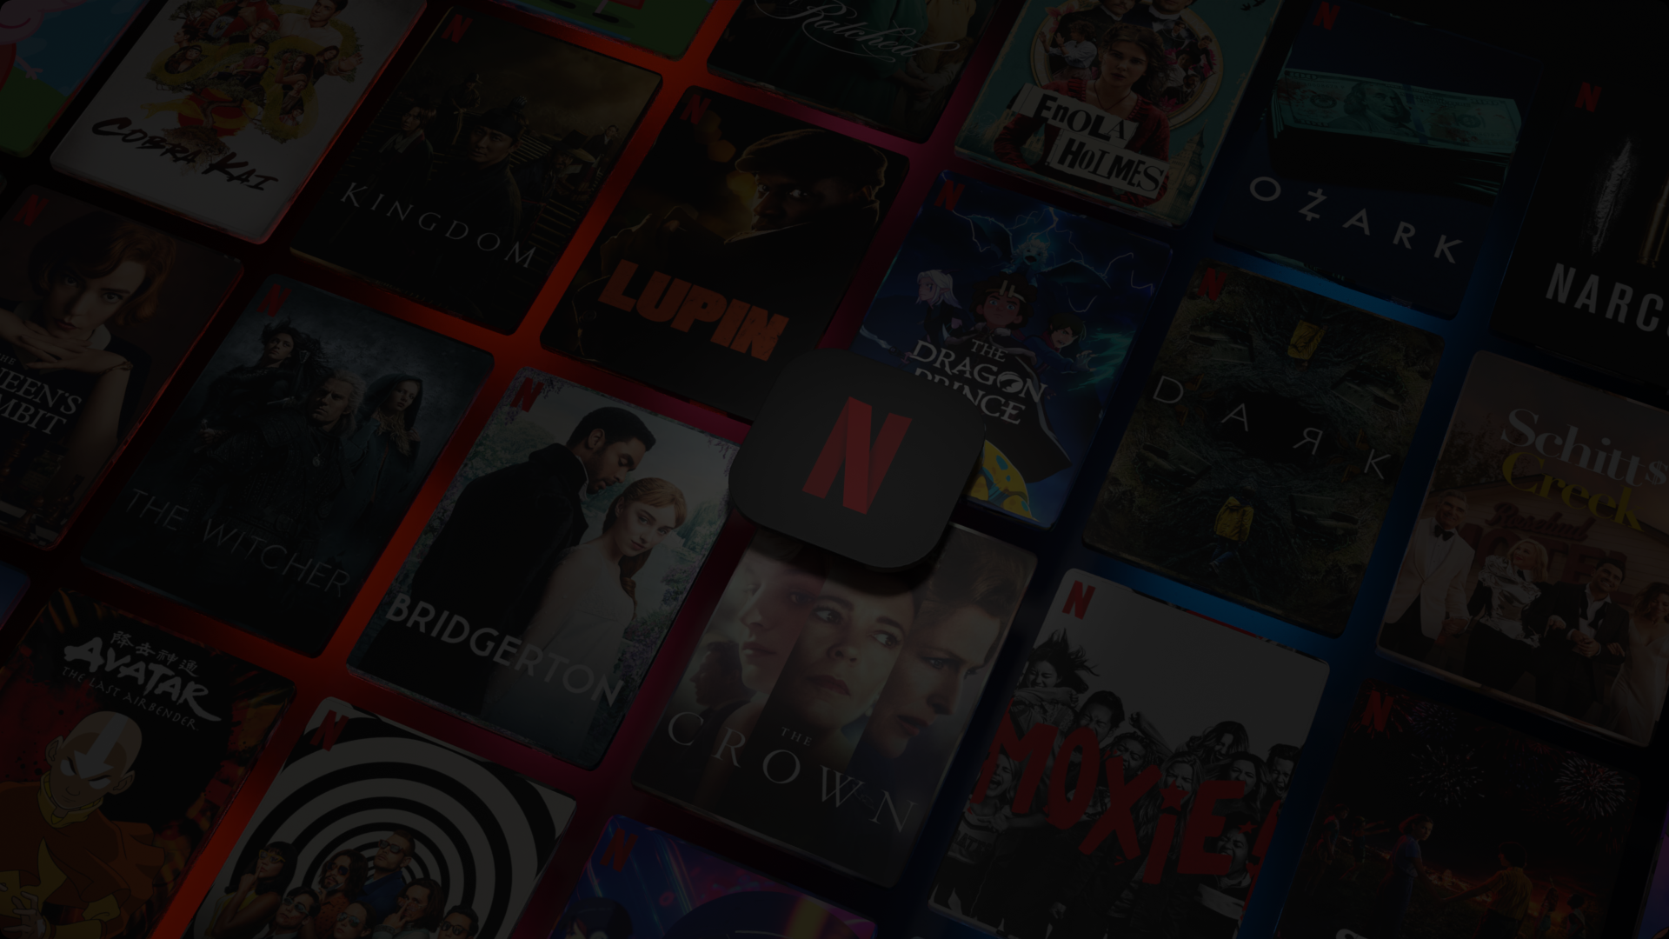

TEAM.
그것이 알고싶다
Notes:
안녕하세요 6조 그것이 알고싶다 발표를 맡게 된 채길호 입니다.

Slide 2
The Creative team !
Introducing
our team!
Notes:
먼저 들어가기 앞서 저희 팀을 소개하겠습니다

Slide 3
그 것 이 알 고 싶 다
Notes:
저희 팀명은 그것이 알고싶다 입니다!

Slide 4





Our Team
채길호 (Team leader)
유화영
프로젝트 총괄
Modeling
Service 제공 국가
Origin of country 분석
김영성
천상희
Release date 분석
넷플릭스 재무제표 DB가공
imdb (평점)
장르 분석
Notes:
저희 팀원은 다음과 같고,

Slide 5








Our Project Process
data 수집
DATA 정제
viewpoint
예측 모델링
인사이트
도출
문제 정의
data 분석
시각화
연구 배경
주제
목표
Flixpatrol
Kaggle
Visulaozation
케라스 딥러닝을 활용한
Viewpoint 예측모델
분석 결과 정리
프로젝트 소감
목표변수
Viewpoint
독립변수
Tags
IMDB
Genre
Season
Runtime
View Rating
Released date
Origin country
Country Availabilty
Hidden gem Score
Notes:
프로젝트는 문제 정의, 데이터 수집 및 정제, 분석, 시각화, 예측모델링 순으로 진행하였습니다.

Slide 6

Project Timeline
TEAM.
그것이 알고싶다
Tasks
Week 1
Week 2
Week 3
Week 4
Week 5
Date
18
21
22
23
24
25
28
29
30
1
2
5
6
7
8
9
12
13
14
15
16
19
20
21
22
주제 후보 선정
주제 확정
선행 연구자료 조사
분석 보고서 조사
흥미 있는 변수 선택
선택 변수와 목표 변수의 관계 분석
분석 시각화
시각화 취합 및 정리
보고서 작성
발표
Notes:
프로젝트 타임라인입니다.

Slide 7
문제 정의

Slide 8
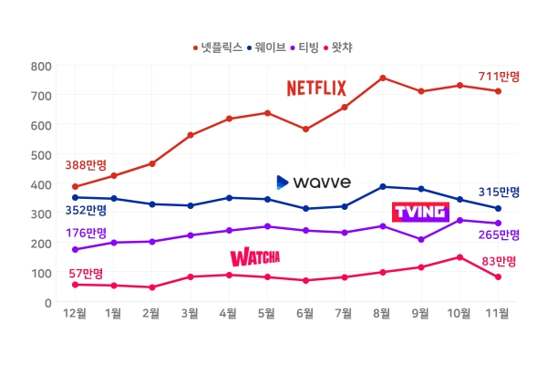
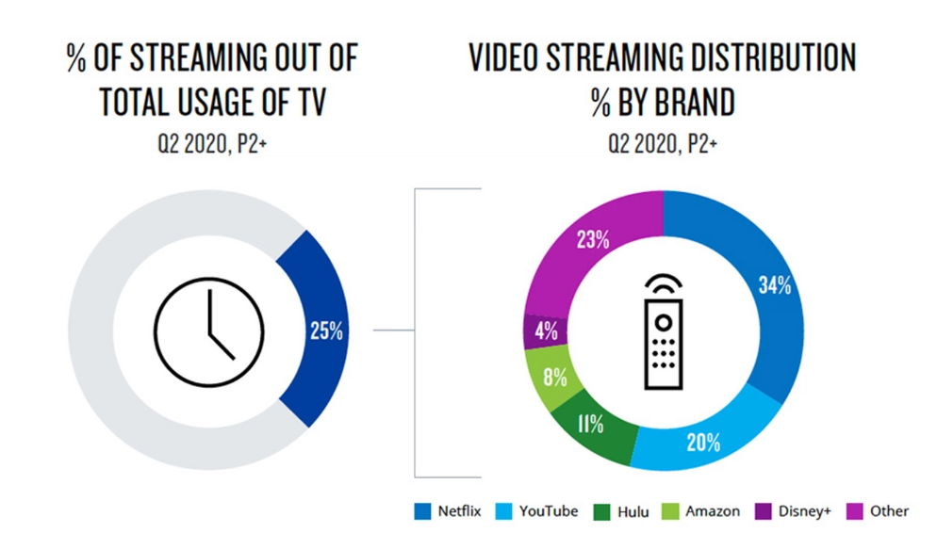
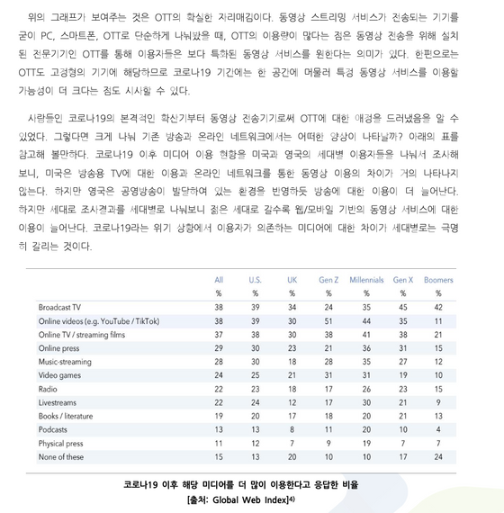
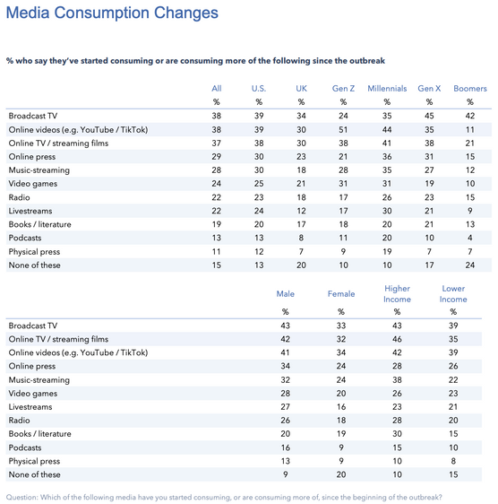
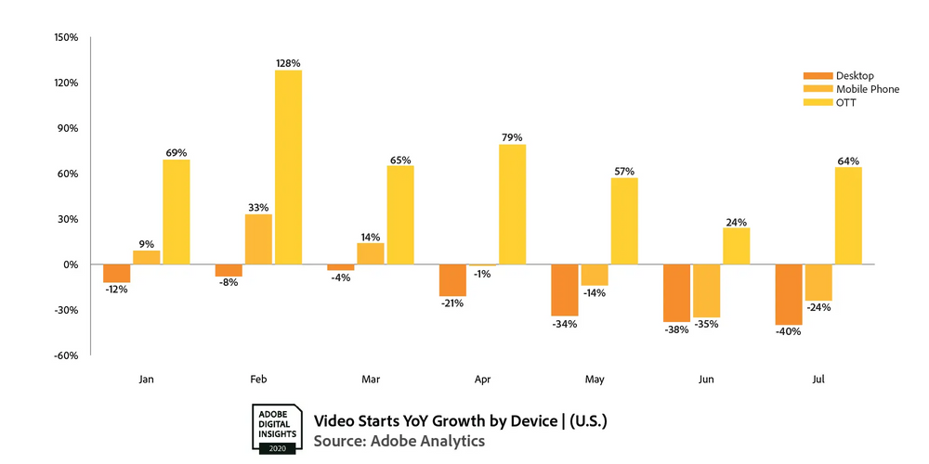
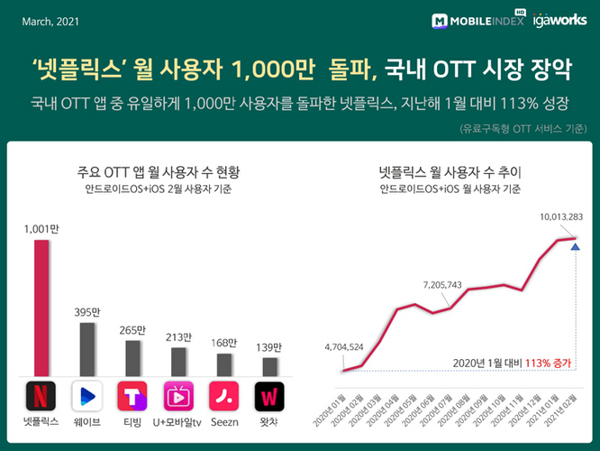
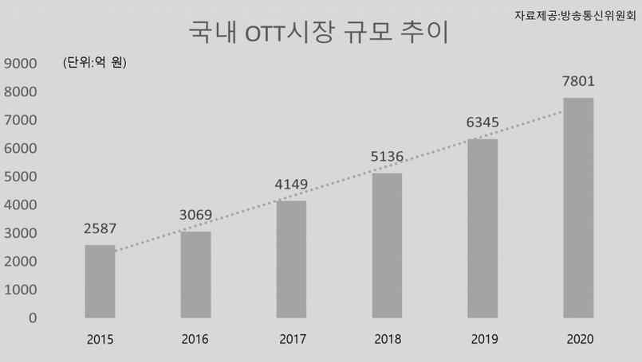
연구 배경 - Why OTT platform ?
최근 OTT 산업의 성장률은 급격히 증가
2020년도 미국 동영상 OTT 서비스 순위
[출처: parksassociates.com]
넷플릭스코리아, 2020년 한국 매출 4155억 실적 첫 공개
전년 대비 기기에 따른 동영상 이용 추이 (2020년)
[출처: blog.adobe.com]
Notes:
최근 코로나의 여파로 기업은 언택트 중심으로 변해가고 있습니다.
그 중심에 있는 산업군 중 하나가 OTT 산업인데요, 그 성장률과 잠재적 가치가 높다고 생각했습니다.
한국의 OTT 시장 규모만 봐도 3조3000억원 규모로 추산됩니다. 이는 작년에 비해 5000억 가량 성장한 수치인데요.

Slide 9
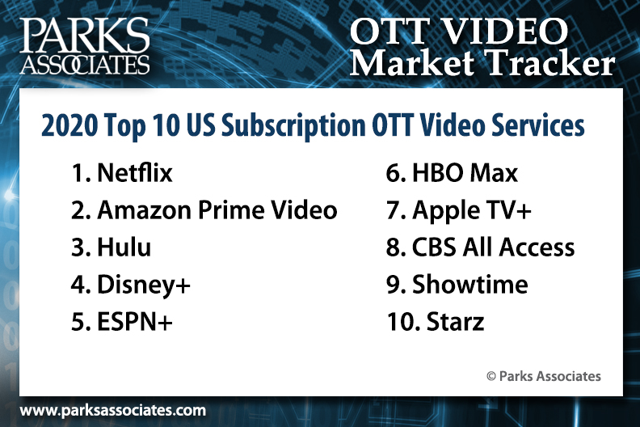


연구 배경 - Why Netflix ?
(Worldwide)
스트리밍이 가능한 가구의 TV 사용량 중 스트리밍 비율
서비스별 동영상
스트리밍 보급률
2020년도 미국 동영상 OTT 서비스 순위
[출처: parksassociates.com]
"넷플릭스는 OTT와 스트리밍 서비스 개념을
대중화시킨 사업자로 1위를 이어가고 있다."
25%
Netflix 34%
Disney + 23 %
Youtube 20%
Hula 11%
Amazon 8%
미국 동영상 OTT 서비스 가입자 수 순위를 2020년 3분기 기준으로,
1위 넷플릭스 (Netflix), 2위 아마존 프라임 비디오(Amazon Prime Video), 3위 훌루(Hulu)까지는 견고한 3자 구도를 형성한다.
Notes:
그 전부터 업계에서 선두의 위치로 장악하던 넷플릭스, 디즈니, 구글에 이어 세계적으로 ott플랫폼을 시도하는 기업들이 많아지면서
현시점 이렇다 할 방향성이 없는 한국의 ott 기업들이 어떤 교훈을 배울 수 있는지 방향성을 제시하면 어떨까 하는 생각에 OTT 산업을 분석하고자 했고,
그 중 가장 선두 ott기업인 넷플릭스의 자료를 활용하고자 합니다.

Slide 10
연구 배경 - Why Netflix ?
(Worldwide)
넷플릭스는 OTT와 스트리밍 서비스 개념을 대중화시킨 사업자로 1위를 이어가고 있다.
Total revenue
Tech development
Pay user
7,500
600
250
200
5,000
400
150
100
2,500
200
50
0
0
0
12_Q1
12_Q2
12_Q3
12_Q4
13_Q1
13_Q2
13_Q3
13_Q4
14_Q1
14_Q2
14_Q3
14_Q4
15_Q1
15_Q2
15_Q3
15_Q4
16_Q1
16_Q2
16_Q3
16_Q4
17_Q1
17_Q2
17_Q3
17_Q4
18_Q1
18_Q2
18_Q3
18_Q4
19_Q1
19_Q2
19_Q3
19_Q4
20_Q1
20_Q2
20_Q3
20_Q4
12_Q1
21_Q1
12_Q2
12_Q3
12_Q4
13_Q1
13_Q2
13_Q3
13_Q4
14_Q1
14_Q2
14_Q3
14_Q4
15_Q1
15_Q2
15_Q3
15_Q4
16_Q1
16_Q2
16_Q3
16_Q4
17_Q1
17_Q2
17_Q3
17_Q4
18_Q1
18_Q2
18_Q3
18_Q4
19_Q1
19_Q2
19_Q3
19_Q4
20_Q1
20_Q2
20_Q3
20_Q4
21_Q1
12_Q1
12_Q2
12_Q3
12_Q4
13_Q1
13_Q2
13_Q3
13_Q4
14_Q1
14_Q2
14_Q3
14_Q4
15_Q1
15_Q2
15_Q3
15_Q4
16_Q1
16_Q2
16_Q3
16_Q4
17_Q1
17_Q2
17_Q3
17_Q4
18_Q1
18_Q2
18_Q3
18_Q4
19_Q1
19_Q2
19_Q3
19_Q4
20_Q1
20_Q2
20_Q3
20_Q4
21_Q1
Notes:
넷플릭스의 재무제표를 시각화해봤습니다. 그래프를 보시면 매출과 투자 개발비용은 상승세를 보이고있고
넷플릭스의 결제 구독자 수는
기존부터 꾸준한 상승세를 보였습니다.
이렇게 전세계에서 OTT 산업을 주도하는 1위 기업으로 성장하였기에 저희는 넷플릭스를 분석하고자 합니다.

Slide 11
주제
SUBJECT
Netflix Content 구성 변수들과 Netflix Viewpoint 분석
Notes:
주제는 넷플릭스 변수들과 netflix의 viewpoint 간의 분석을 진행하는 것입니다.

Slide 12
목표
Our Goals
Netflix 데이터를 활용하여 Viewpoint의 관계 시각화
Netflix 데이터를 활용하여 Viewpoint 예측 모델 개발
Notes:
목표는 넷플릭스 데이터들과 viewpoint와의 관계를 시각화하여 분석하고, 활용하여 viewpoint 를 예측하는 모델을 개발하는 것입니다.

Slide 13
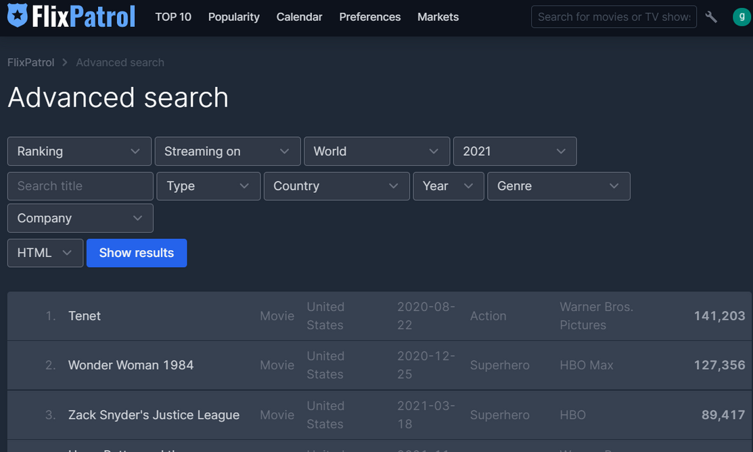

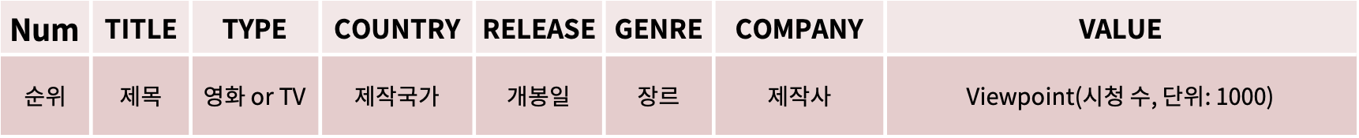
Data 수집
Flixpatrol
https://flixpatrol.com/advanced-search/#
Notes:
첫번째로 플릭스패트롤이 하루단위로 넷플릭스 사이트를 크롤링하여 모아놓은 데이터셋을 가져왔습니다.
여기서 뷰포인트는 시청 수를 의미합니다.

Slide 14
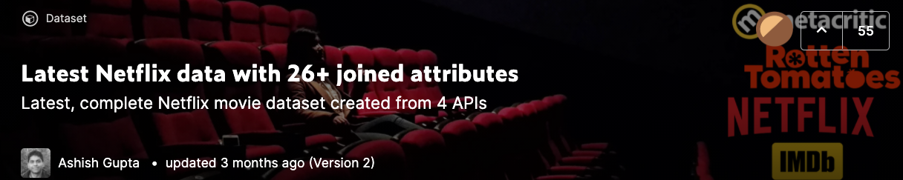
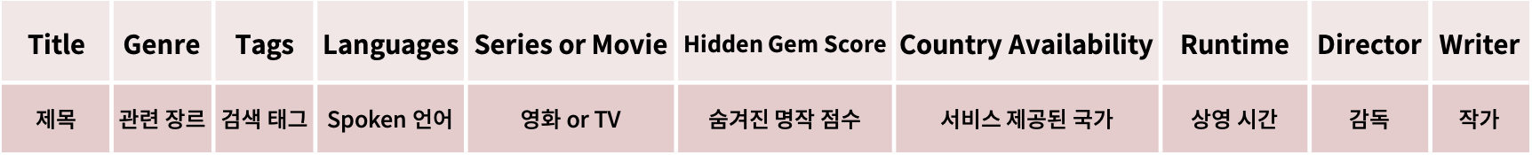
Data 수집
2. Kaggle
https://www.kaggle.com/ashishgup/netflix-rotten-tomatoes-metacritic-imdb
Notes:
두번째로 부족한 변수들을 추가시키기 위해서 kaggle에서 넷플릭스 데이터 셋을 가져왔습니다. 21년 최근까지의 넷플릭스 컨텐츠를 포함하고 있고 다양한 변수들을 가지고 있었습니다.

Slide 15


Data 정제
시간부족으로
확인하지 못한 변수
필요없다고 판단하여
drop시킨 변수
최종 Data Set
Notes:
데이터 정제 부분입니다. 파란색 부분은 시간이 부족하여 하지 못하였고, 빨간색 부분은 상관성이 없어보여 드롭했습니다.
최종 데이터셋은 플릭스 페트롤의 자료의 컨텐츠 제목을 키값으로 하여 두 데이터셋을 머지하여 사용하였습니다.

Slide 16

START !
Notes:
그럼 본격적으로 넷플릭스와 시청수와의 관계에 대해서 분석을 시작하겠습니다.

Slide 17
분석 순서
Viewpoint란? = 콘텐츠의 시청수
1. 넷플릭스 업데이트일과 Viewpoint의 분석
- 연도별, 월별, 일별, 요일별
2. 상영 국가, 태그와 Viewpoint의 분석
- 상영국가 수를 새로운 변수로 활용
- 태그 수를 새로운 변수로 활용
3. 제작국가와 Viewpoint의 분석
4. 태그, 장르, 시청 연령과 Viewpoint의 분석
- 영화와 TV show를 나누어서 진행
5. (번외) 다양한 분석과 시각화
Notes:
발표 흐름은 다음과 같습니다.
저희가 여기서 정의한 뷰포인트는 콘텐츠의 시청수이며, 1000단위입니다.
범주형 변수를 분석하기 위해 새로운 변수들을 만들기도 했고,
태그 장르 시청연령 변수는 영화와 티비쇼를 나눠 진행했습니다.

Slide 18

Netflix release date - Viewpoint 분석
Notes:
넷플릭스 출시일과 시청수의 분석을 시작하겠습니다.

Slide 19
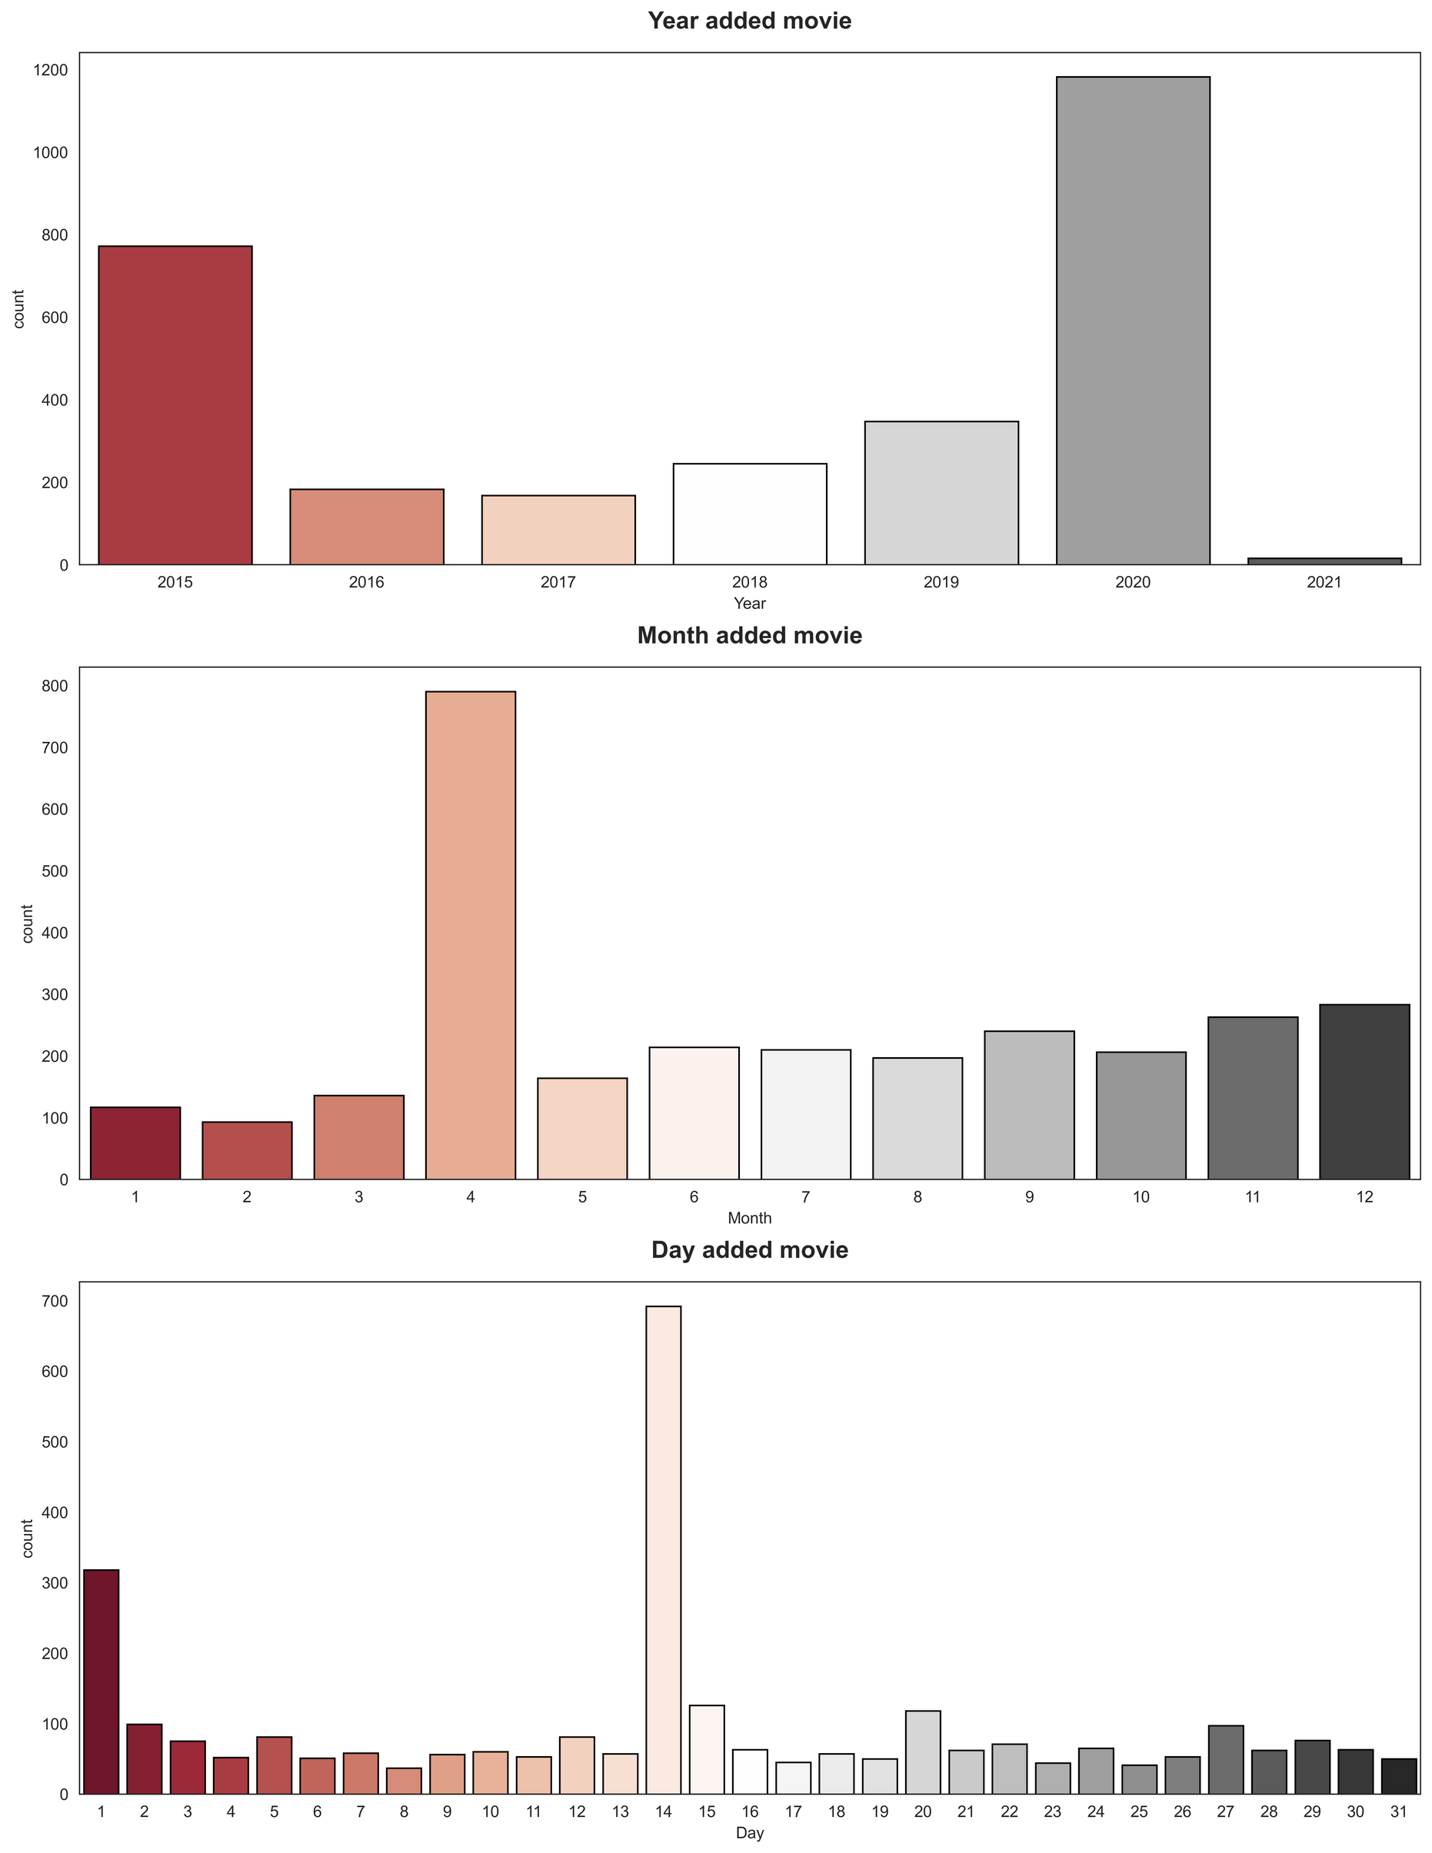
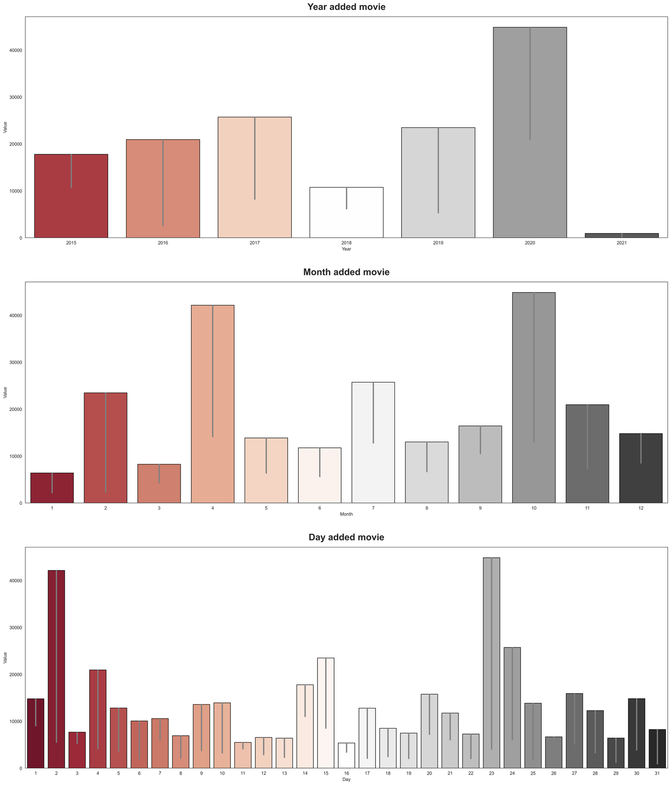

Netflix release date - Viewpoint 분석
High Viewpoint
Year / Month / Day 로 분리해 분포 확인
Year / Month / Day 와 viewpoint 확인
2015
2020
2017
2020
2017년
2020년
10월
4월
4월
4월, 10월
14일
2일
23일
2일, 23일
Notes:
왼쪽 그래프는 업데이트 분포를 확인해 본 것이고, 오른쪽은 업데이트 시기에 따른 시청수를 확인한 것입니다.
15년도와 20년도에 많은 콘텐츠를 업뎃했지만, 높은 시청수를 달성한 연도는 17년도와 20년도 였습니다.
4월에 컨텐츠를 많이 출시히였지만, 시청수가 높은 월은 10월이 더 높았습니다.
일별로 보면 14일에 많이 출시하였지만, 시청수가 높은 일은 2일, 23일에 출시한 컨텐츠들이 더 높은 시청수를 달성하였습니다.
이는 직장인들의 월급날이 지나고, 달의 막바지인 것과, 월 초이기 때문인 것으로 예상됩니다
결론을 내리자면 출시가 빨리 되었다고 시청 수가 높은 것은 아닌 것으로 보였습니다.
다음은 요일을 한번 분석해보았습니다.

Slide 20

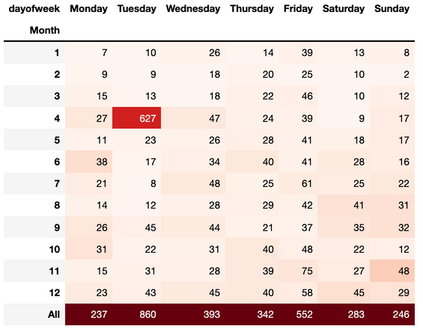
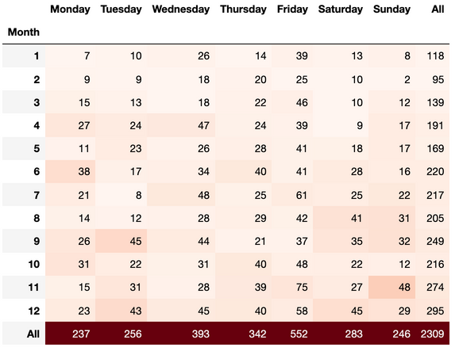

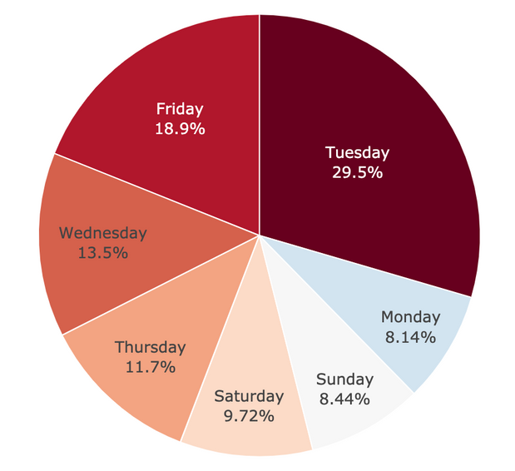
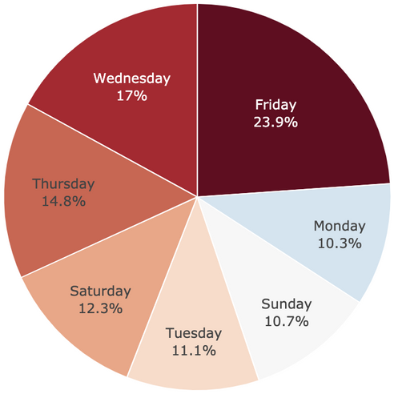


Released day of week - Viewpoint 분석
4월의 화요일값 (627)
2015.04.15 (화)에 627개 콘텐츠 업데이트
기업내부결정에 의한 특이 케이스라고 판단
4월 평균치로 대체
이상치 처리
업데이트 요일 이상치 대체 전 분포
업데이트 요일 이상치 대체 후 분포 확인
고객들이 장소, 시간 제약없이
컨텐츠를 즐길 수 있는 휴일을
공략하는 넷플릭스의 마케팅의 전략
Notes:
데이터셋을 살펴보면 4월의 화요일값이 높은 업데이트 컨텐츠 수를 확인 할 수 있었습니다.
기업 내부 결정에의한 특이 케이스라고 판단하여 4월의 평균치로 값을 대체하여 요일별 컨텐츠 업로드 분포를 확인하여 보았습니다.
이상치 처리 전의 차트와 이상치 처리 후의 차트를 보시면 순위가 바뀐것을 볼 수 있습니다.
금요일에 업데이트가 많은 이유는 휴일은 준비하는 마케팅의 전략이라고 판단했습니다.

Slide 21
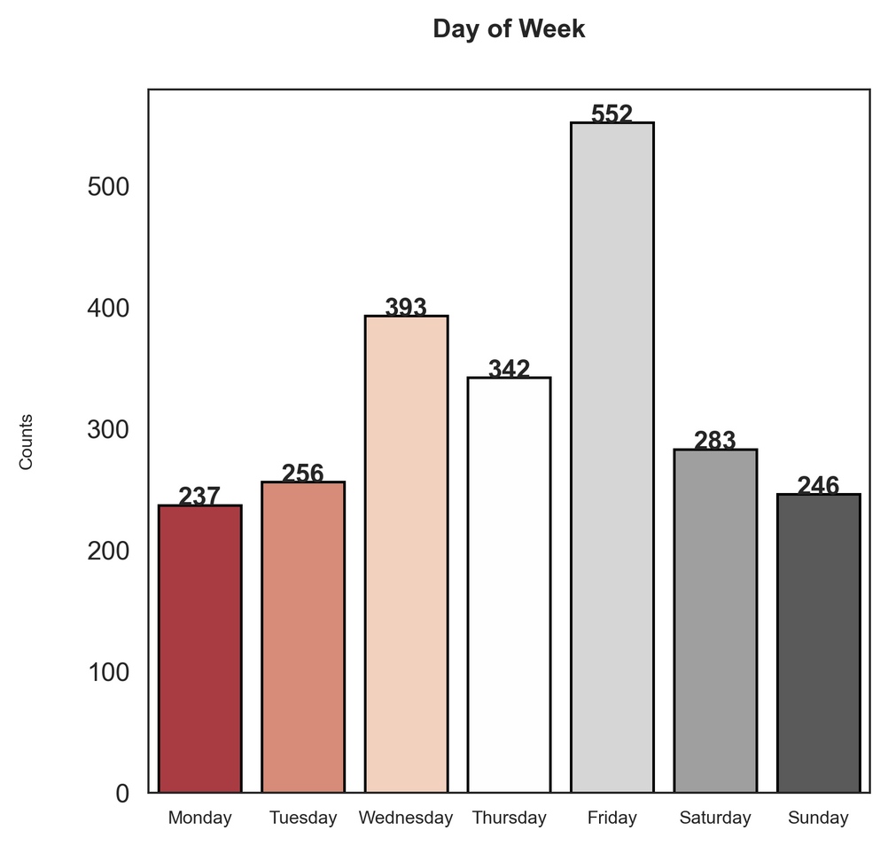
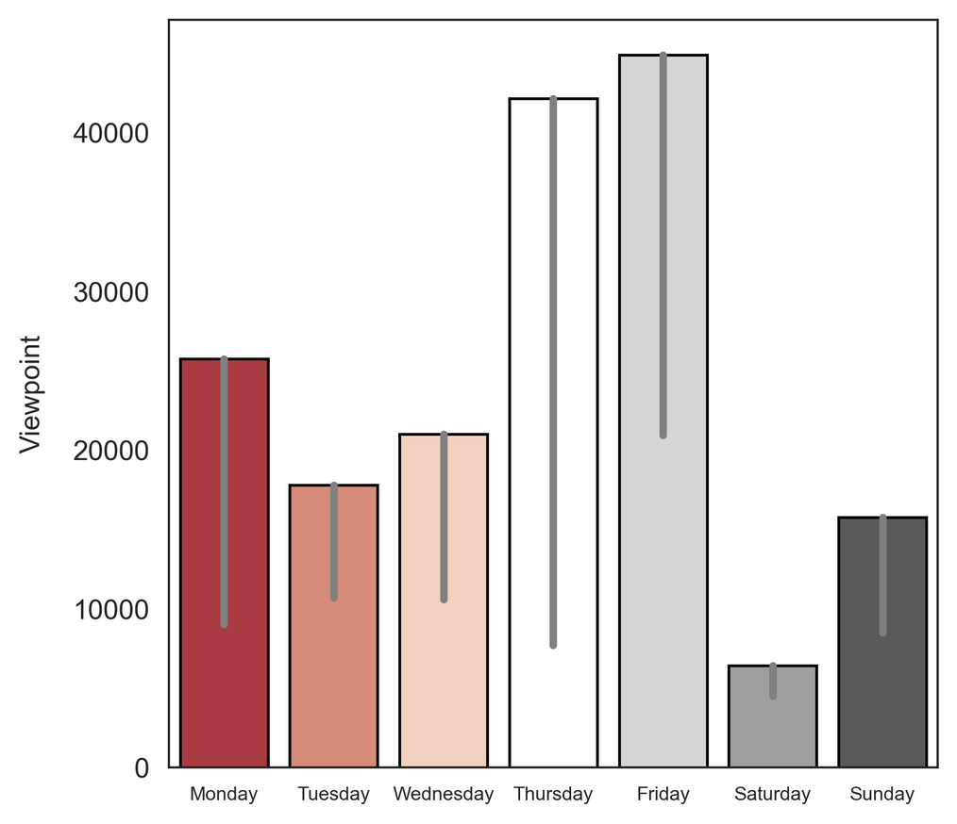
Released day of week - Viewpoint 분석
출시 요일 분포
출시 요일 & Viewpoint
Fri
Fri
Thurs
High Viewpoint
Wed
Viewpoint
&
출시 요일
Thursday & Friday
요일로 분석한 넷플릭스 컨텐츠 출시 전략
목요일 & 금요일에 업로드한 콘텐츠가 viewpoint가 높음
대다수 구독자의 휴일을 공략하는 것으로 보임
Notes:
출시된 컨텐츠 수를 봤을 때는 수요일 금요일이 많았으나 시청수 기준으로 보면 목요일과 금요일이 높은 시청수를 보였습니다.
결과적으로 대다수의 구독자의 휴일을 공략하는 것으로 보입니다.

Slide 22

Countries of service - Viewpoint 분석
Notes:
다음으로 상영국가와 시청수와의 분석을 시작하겠습니다.

Slide 23
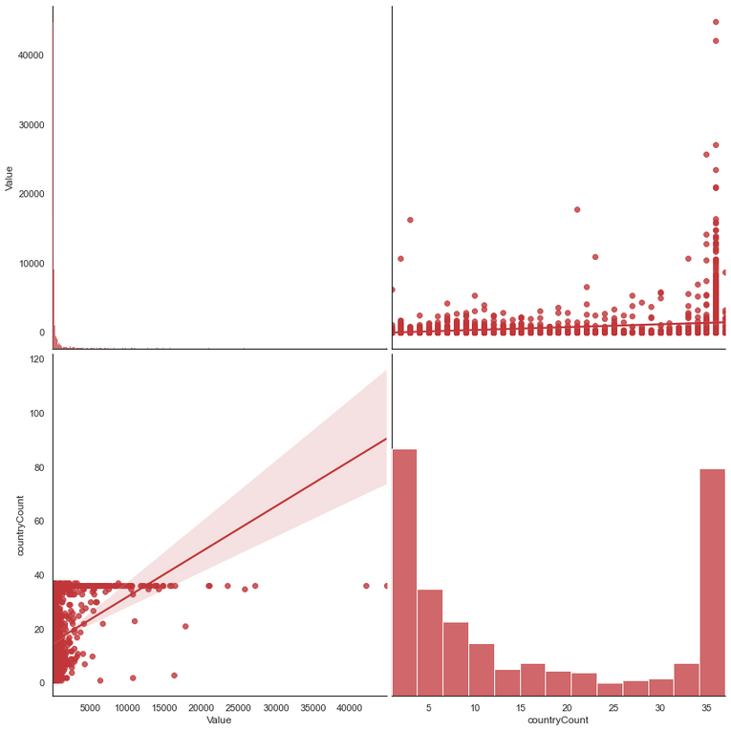
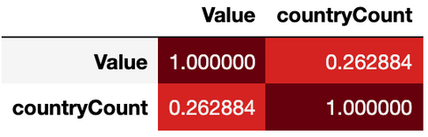
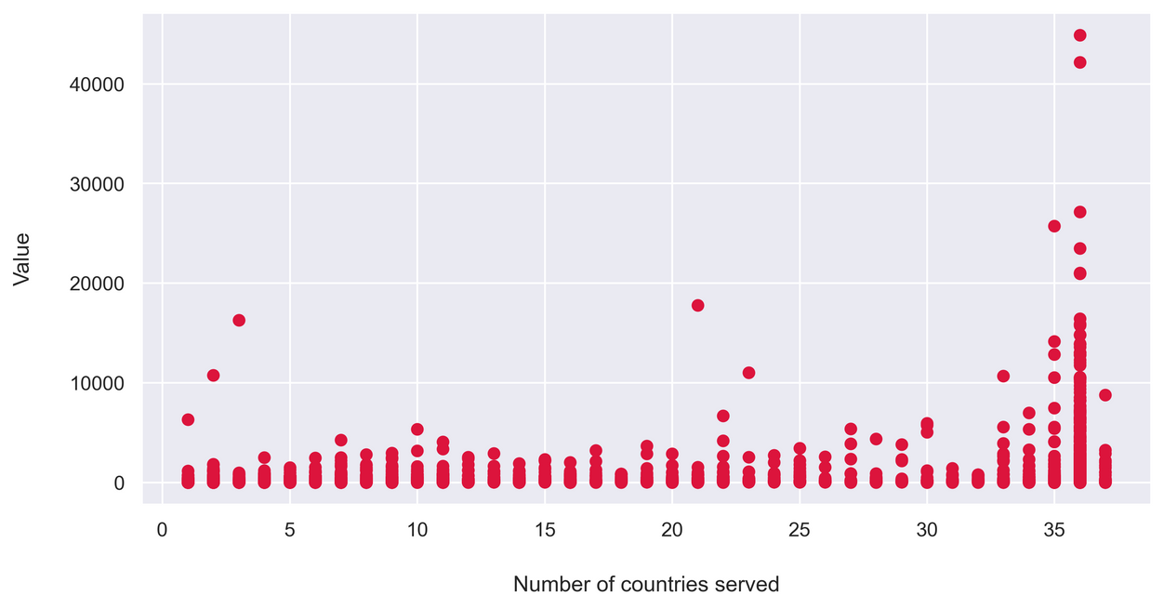


Countries of service - Viewpoint 분석
각 콘텐츠가 어디에서 상영되고 있는지를 알려주는 Countries of service - Viewpoint의 상관관계 분석
countryCount 변수 (각 콘텐츠가 상영되고 있는 국가의 개수)를 생성 후 Viewpoint와 분석
상관관계 확인
산점도 + 회귀선
상영국가수의 빈도
bar차트
대부분의 Viewpoint가 높은 콘텐츠들은
35개 ~ 37개 국가들에서 상영되고 있다.
상관계수를 확인한 결과 0.26정도로 낮게 나옴
상영 국가수와 viewpoint간의 아주 약한 양의 상관관계가 보임
Notes:
Countries of service란 각 콘텐츠가 어디서에서 상영되고 있는지를 알려주는 변수이고,
해당 컨텐츠가 상영되고 있는 나라의 개수를 나타내는 country count 라는 변수를 생성하여 상영 국가 수와 시청수간의 상관성을 확인해보았습니다.
상관계수는 0.26정도로 낮게 나왔고, 산점도 또한 상영국가수가 많은 부분에 많은 컨텐츠들이 있는 것으로 확인되었습니다.
1번을 보시면 산점도와 회귀선을 확인하여 봤을 때 아주 약한 양의 상관관계가 있다고 볼 수 있었습니다.
2번을 보시면 상영국가수의 빈도를 확인 하였을 때는 상영국가수가 아예 적거나 아예 많은 쌍봉형태의 바차트가 보였습니다.

Slide 24

Countries of service - Viewpoint 분석
전체 Movie & Tv show의 상영 국가 수를 확인했더니 United States의 빈도수가 매우 높음
상영 국가별 빈도수가 얼마나 차이나는지 확인하기 위해 Bar차트와 Pie차트를 통해 확인
Notes:
그렇다면 전체 콘텐츠의 상영국가의 빈도는 어떻게 될까?
간단하게 워드클라우드를 활용하여 시각화하였을 때 미국이 앞도적으로 많아 보였습니다.

Slide 25
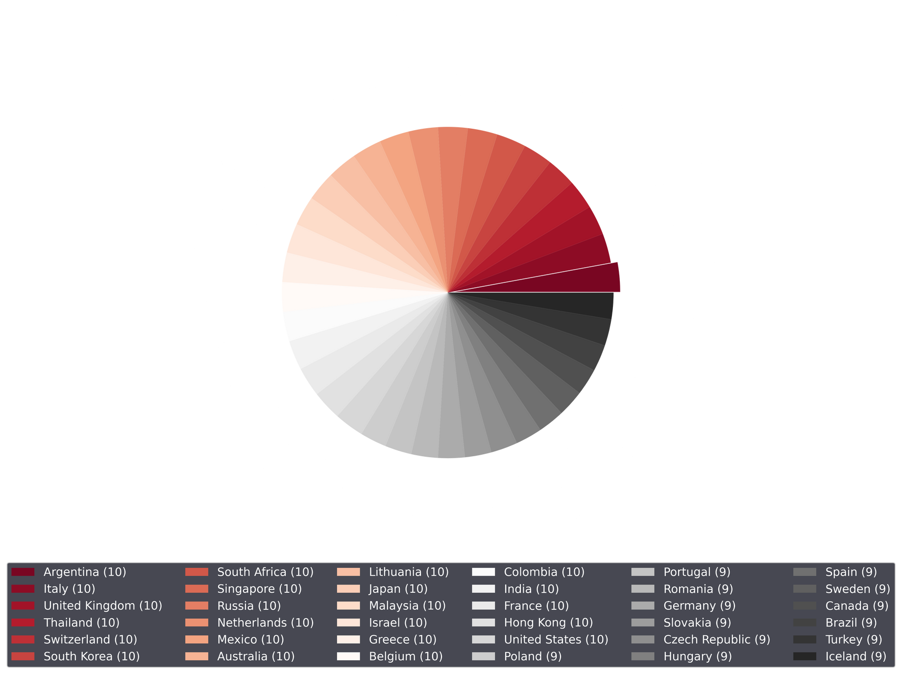
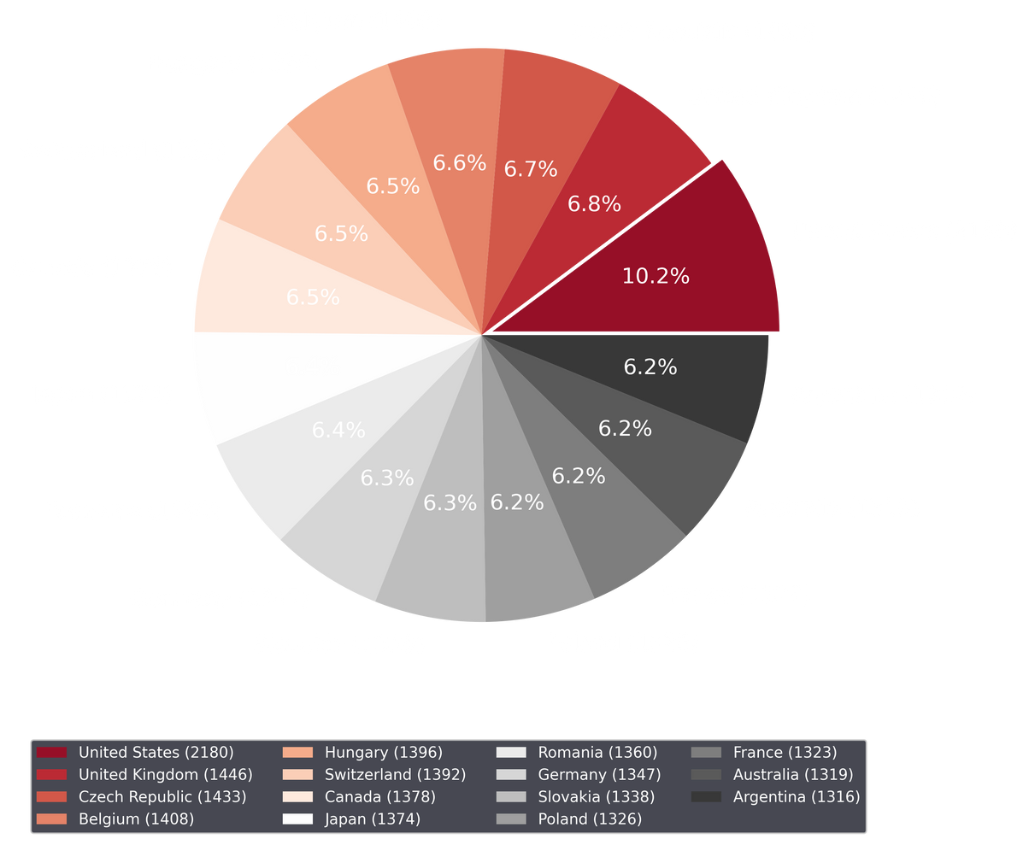

Countries of service - Viewpoint 분석
전체 Contents의 Countries of service 빈도수 (Top 15 countries만 시각화)
Top10 Contents의 Countries of service 빈도수
max = 10
min = 9
차이가 별로 없음
전체 Countries of service 종류는 총 68개이다.
미국이 가장 많이 포함되어 있고, 나머지는 비슷한 비율로 포함되었다.
Top 10 Contents의 Countris of service 종류는 36개이다.
Top 10 Contents의 각 국가별 빈도수에는 차이가 별로 없다.
Notes:
세밀하게 분석해보니 왼쪽 파이차트인 전체 콘텐츠의 상영국가의 빈도수를 보면 미국이 가장 많았고, 그외의 다른나라는 거의 비슷한 빈도를 가지고 있었습니다.
오른쪽 탑10 콘텐츠의 상영국가에 각각 36개의 국가가 거의 다 포함되어 각 나라별 빈도 수에 차이가 없는 것으로 보입니다.

Slide 26
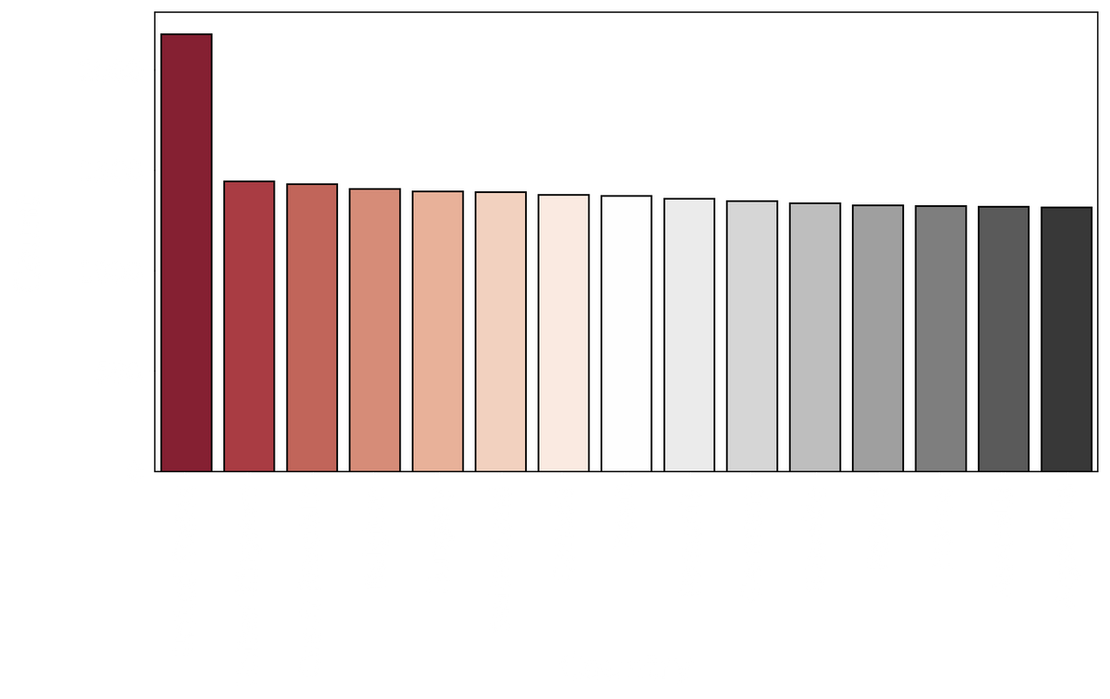
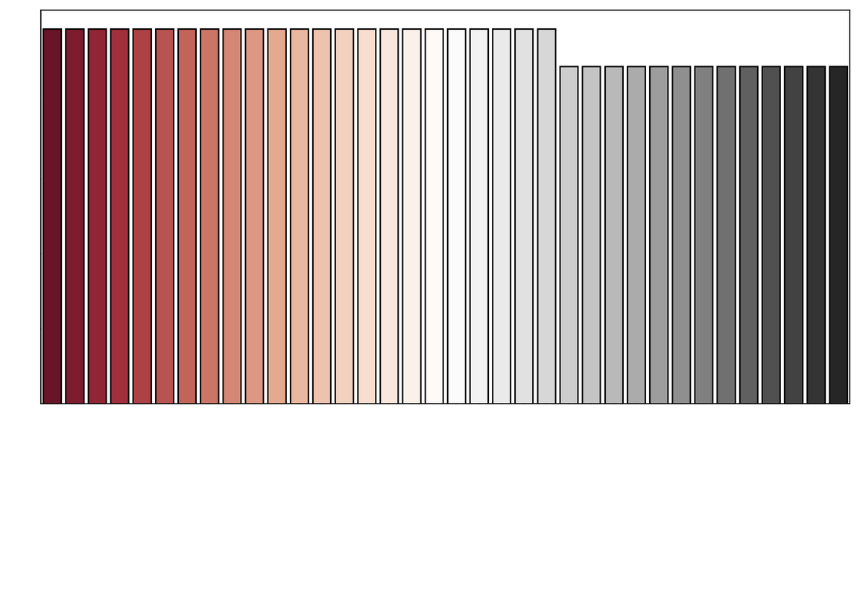
Countries of service - Viewpoint 분석
전체 Contents의 Countries of service 빈도수
Top10 Contents의 Countries of service 빈도수 및 순위
체크리스트를 활용하여 유사도를 확인한 결과 1로 매우 높게 나왔다.
Countries of service는 Top 콘텐츠의 Viewpoint와 연관이 있어보임
유사도 : 빈도수가 많은 것 기준 국가 36개 종류와 Top 10 콘텐츠의 국가 종류와 얼마나 같은지 확인
Notes:
바차트를 그려 차이를 확인해 보았고,
여기서 전체 상영국가 빈도수와 Top10 컨텐츠의 상영 국가들과 다른 점이 있는지 확인하기 위하여 체크리스트를 활용하여 유사도를 확인해보았습니다.
유사도 측정 결과 1 로 빈도수가 높은 상영 국가들은 순위의 차이는 있지만 top 컨텐츠를 대부분 상영하는 것을 알 수 있었습니다.
하지만, 이 부분만으로는 상영국가와 시청수와의 관계를 확인하기에는 어려움이 있었습니다.

Slide 27
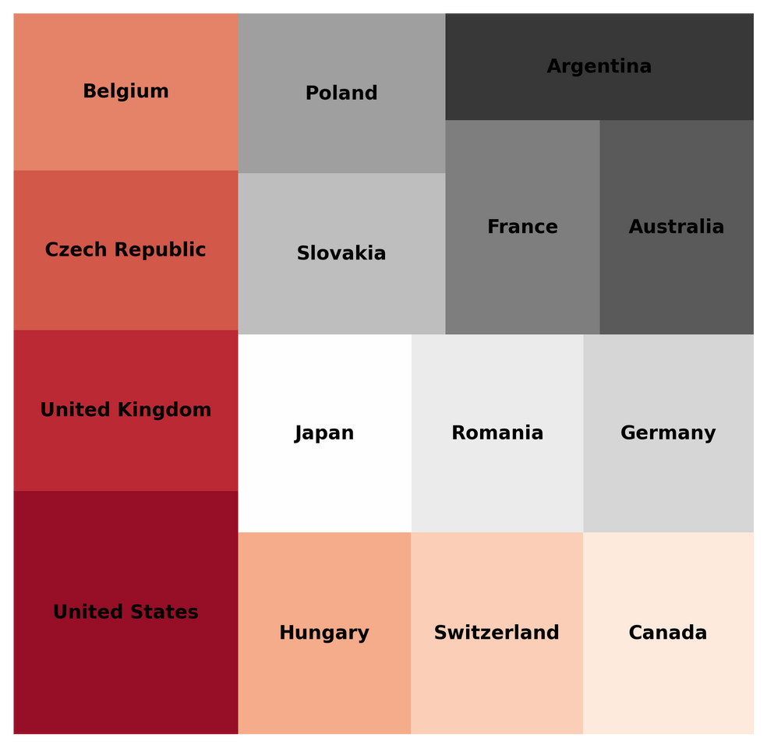
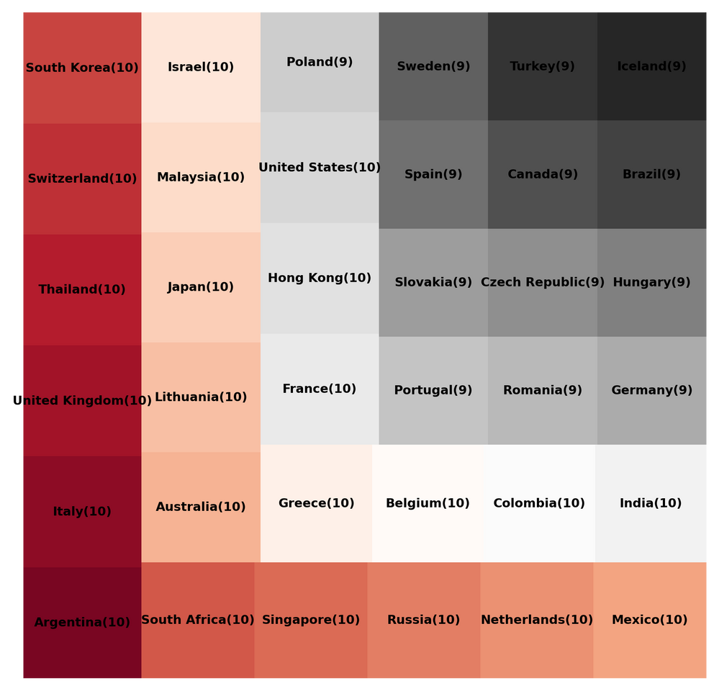
Countries of service - Viewpoint 분석
전체 Contents의 Countries of service 빈도수
Top10 Contents의 Countries of service 빈도수
Top 10위에 든 작품들은 어느 국가에서 상영되었을까?
각 국가별 Top 10개 중 몇개가 상영되었을까?
대부분의 국가에서 Top10 전체를 방영하기도 했지만, 9개만 방영한 국가도 있다.
Notes:
맵플롯도 진행해 보았구요

Slide 28

Origin Country - viewpoint 분석
Notes:
저희는 상영국가 말고, 이번엔 제작국가를 보기로 했습니다.

Slide 29
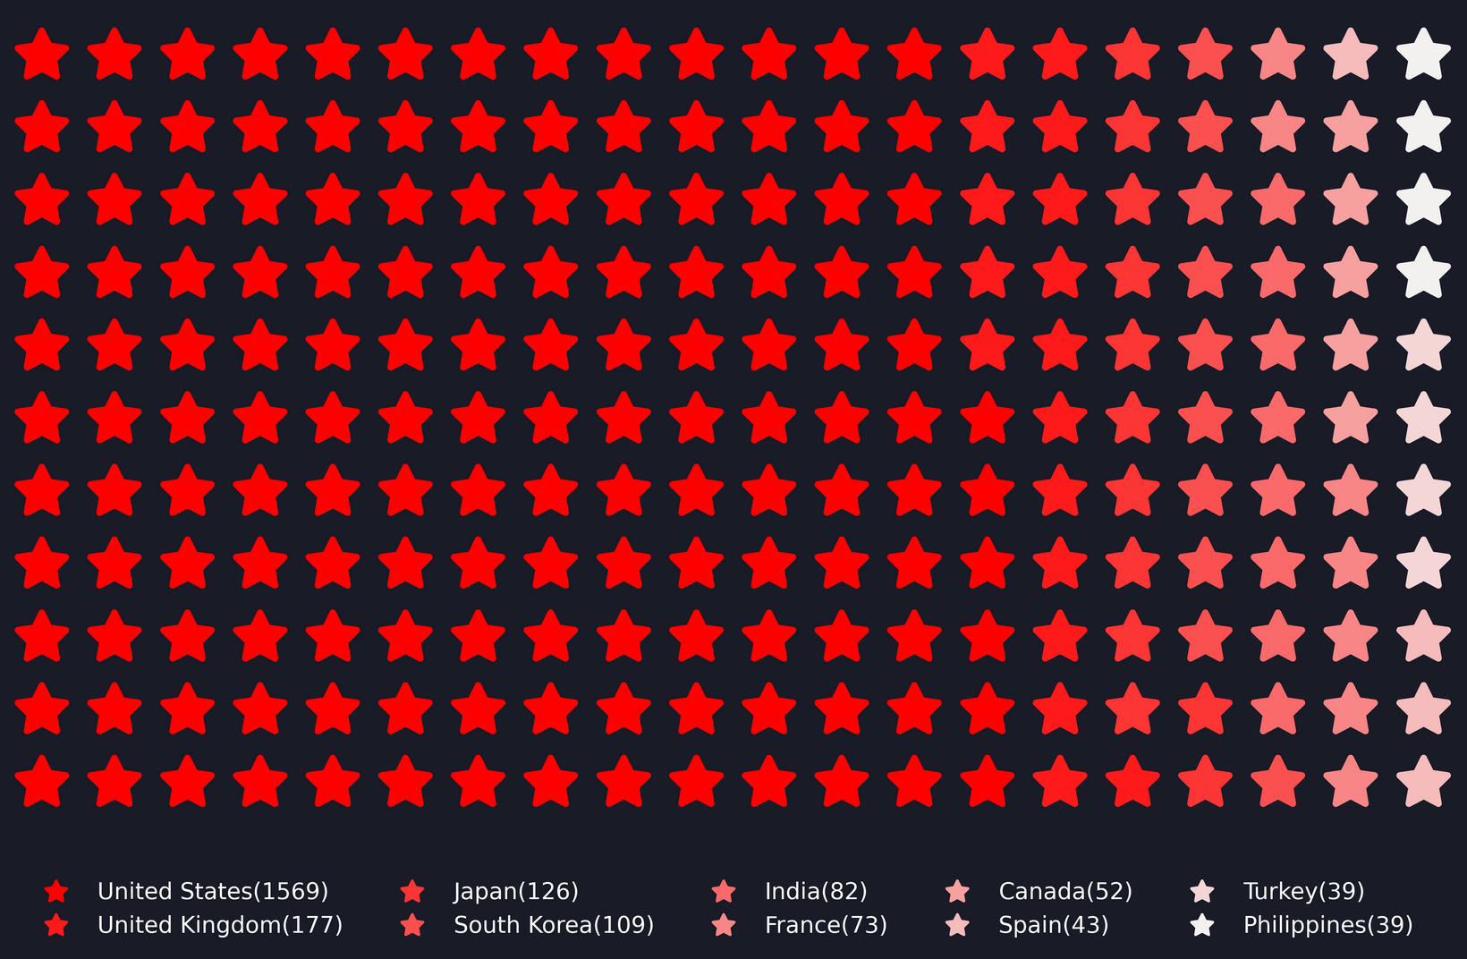
Origin of Country - Viewpoint 분석
어떤 국가가 콘텐츠를 많이 생산했을까?
전체 Contents의 Origin of Country (Count 상위 10개 국가만 시각화)
Notes:
제작국의 분포는 어떻게 될까요?

Slide 30
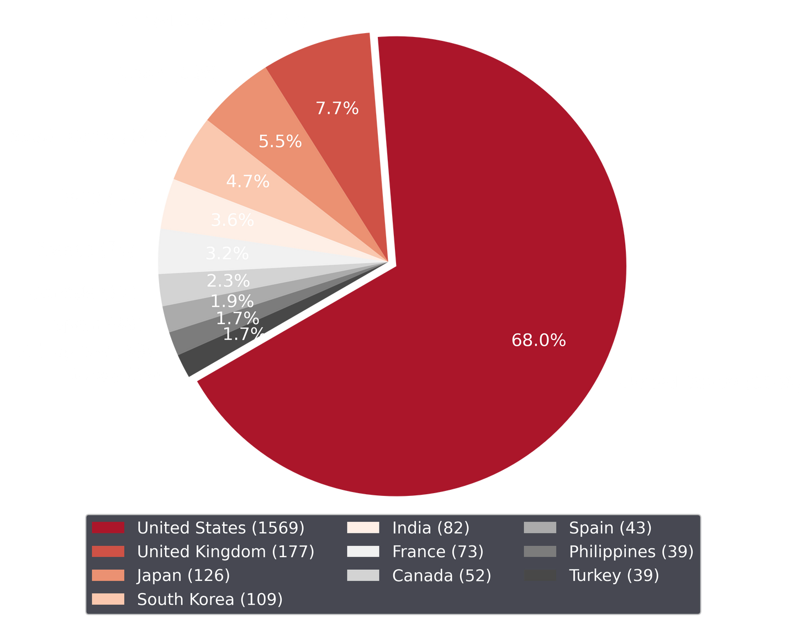
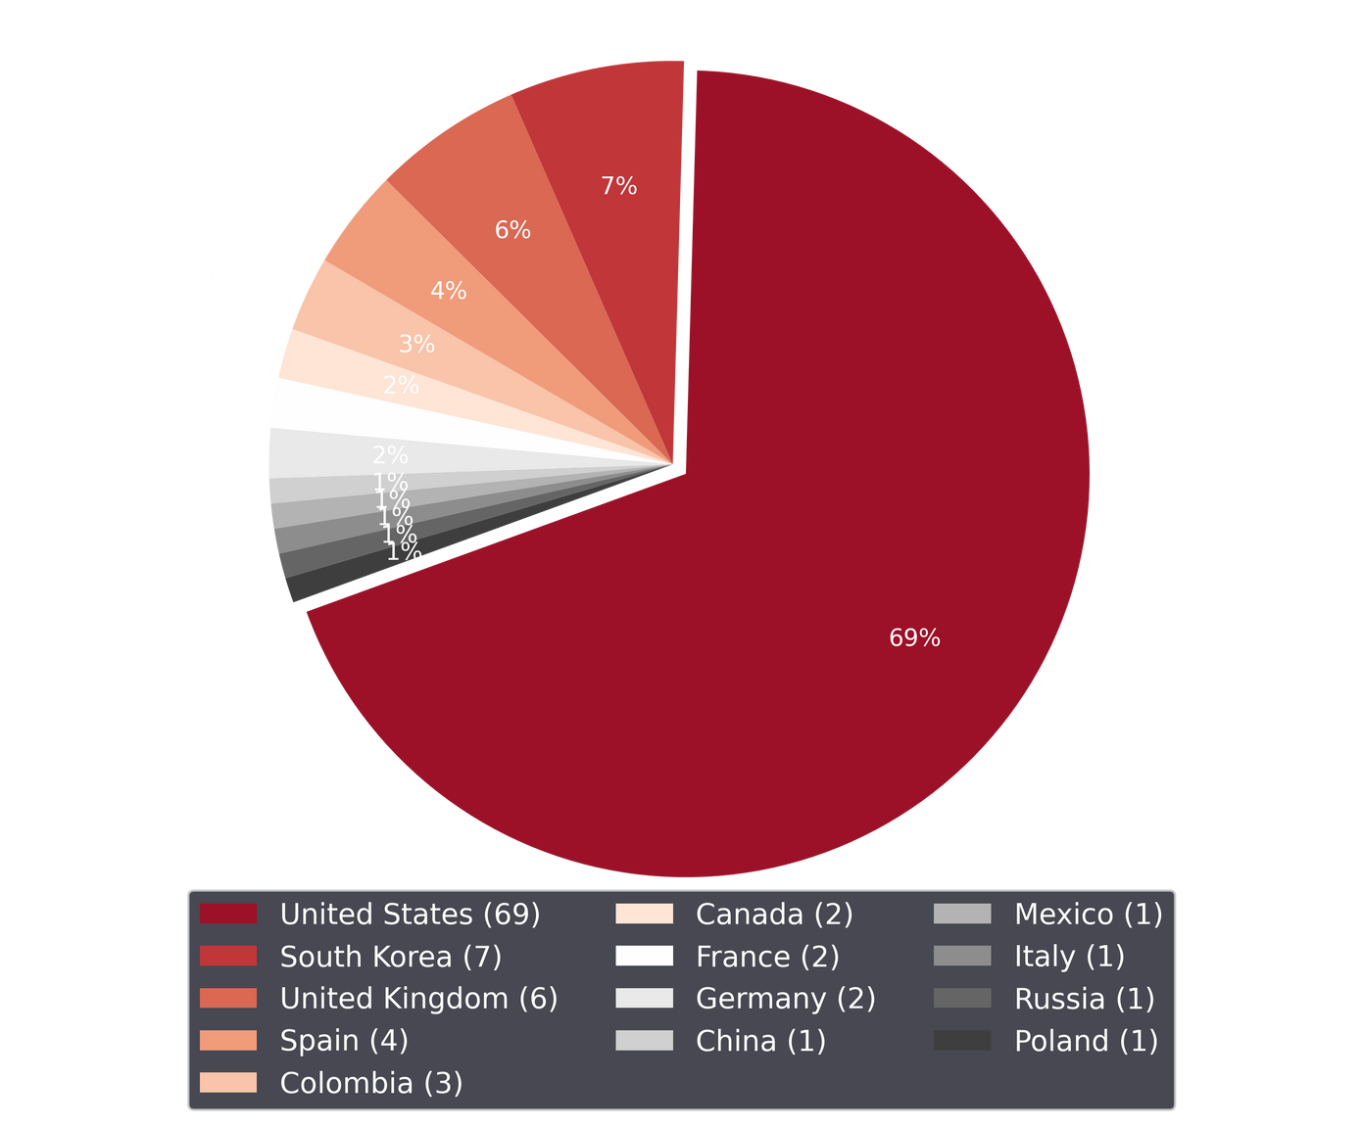

Origin of Country - Viewpoint 분석
전체 작품수 2754개 중에 영화 제작을 많이 하는 top10 countries가 총 2309개를 만들어, 83%를 제작
제작 건수가 많은 top10 countries는 미국, 영국, 일본, 한국, 인도, 프랑스, 케나다, 스페인, 터키, 필리핀이 포함
전체 Contents의 Origin of Country
Top100 Contents의 Origin of Country
Notes:
전체 콘텐츠를 확인햇을 때 당연하게도 미국이 가장 많았고, 다음으로 영국, 일본, 한국 순으로 뒤를 이었습니다.
그렇다면 탑 100 콘텐츠의 제작국의 비율은 확인해보니 미국의 비율 변동은 별로 없었고, 여기서 신기하게 영국, 일본을 제치고, 한국이 만든 콘텐츠 중 top 100에 든 작품이 꽤 있었습니다.

Slide 31
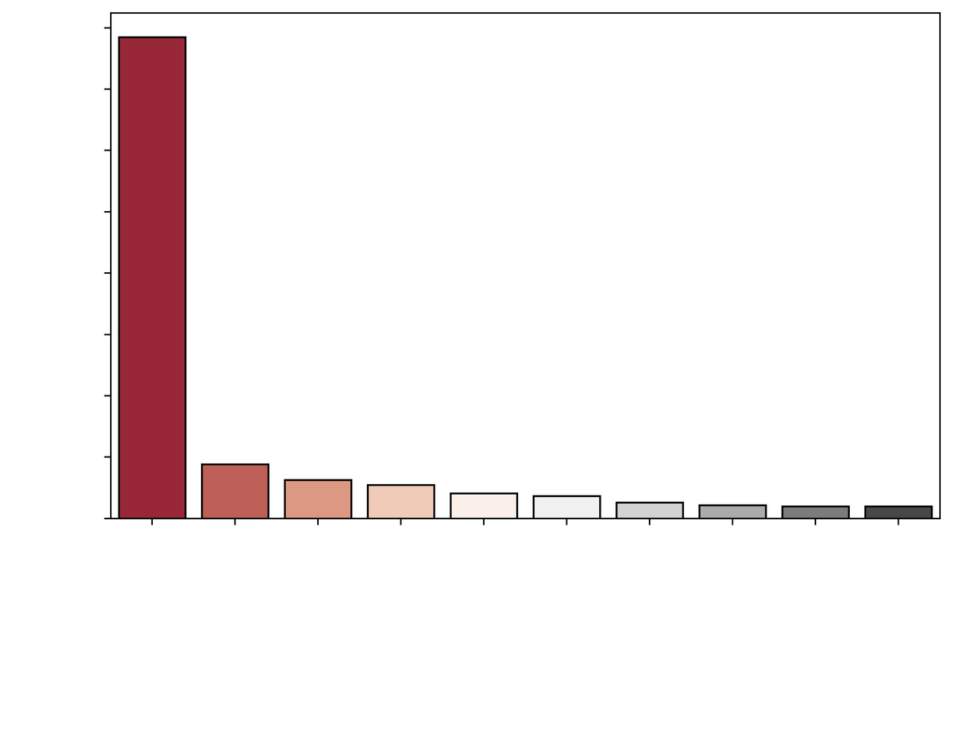
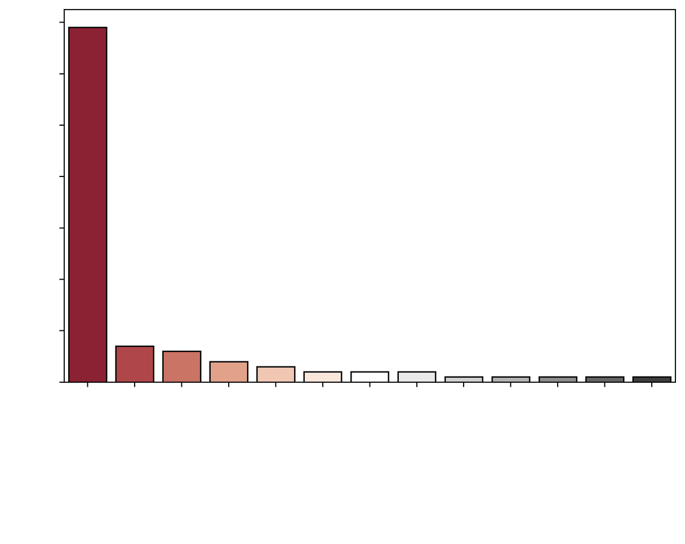





Origin of Country - Viewpoint 분석
전체 Contents의 Origin of Country( Countents 상위 10개만 시각화)
Top100 Contents의 Origin of Country
한국
한국
영국
영국
일본
스페인
1. 미국은 총 제작량의 약 68% 를 차지
2. 한국은 제작량이 많지 않은데 탑순위에 계속 있다는 점이 흥미로움 (한류 대세 인증 !)
3. 스페인의 순위가 눈에 띈다. 총 43개밖에 제작을 안했는데 100위 안에 4개나 포함되어 4위 진입
4. 스페인 제작량은 프랑스랑 약 2배정도 차이나는데 오히려 프랑스보다 더 높은 순위에 들었음
Top100
한국
제작
작품
Notes:
흥미로웠던 점은
한국은 제작량이 많지 않은데 탑순위에 계속 있다는 점과 스페인 제작량은 프랑스랑 약 2배정도 차이나는 데 오히려 프랑스보다 더 높은 순위에 들었다는 점입니다.

Slide 32
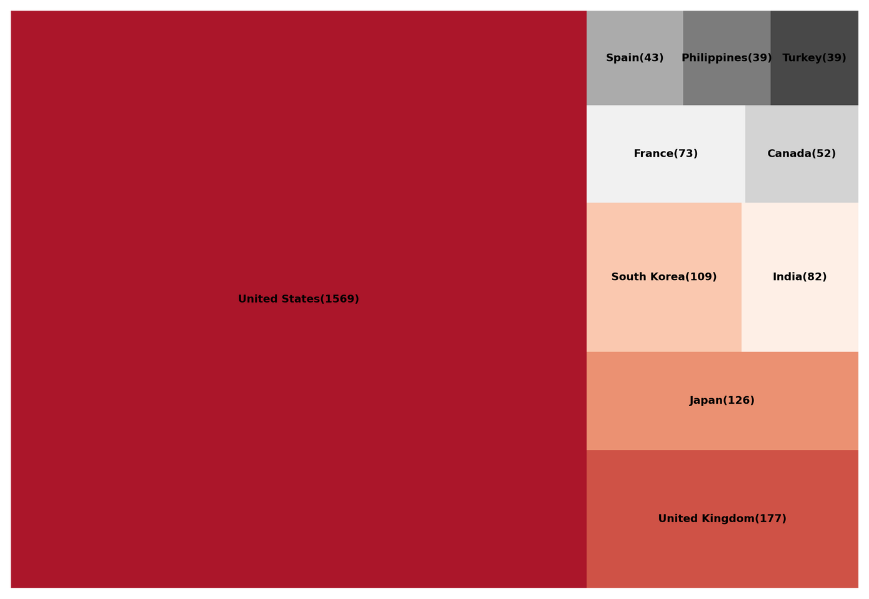
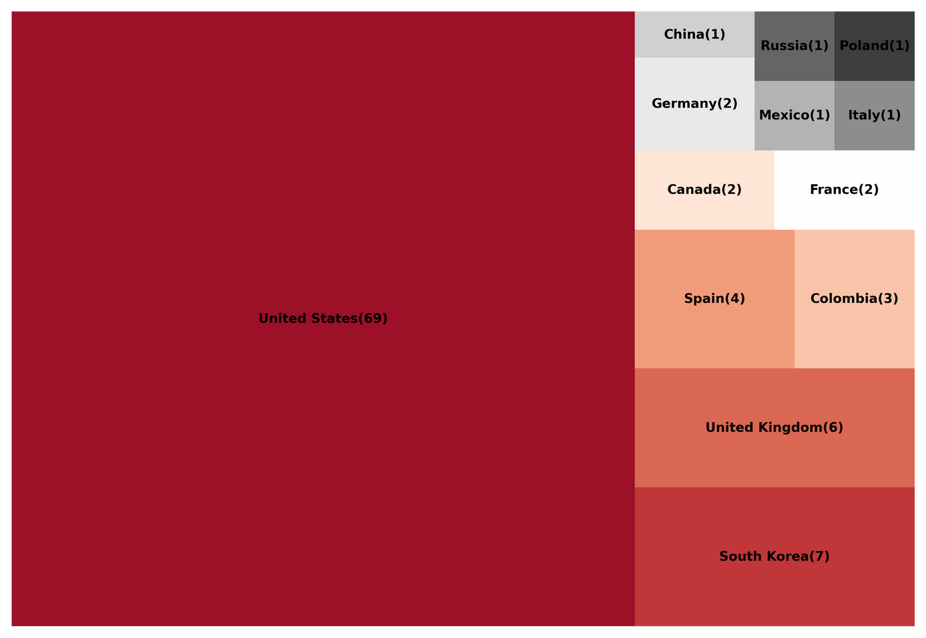
Origin of Country - Viewpoint 분석
전체 Contents의 Origin of Country(Countents 상위 10개만 시각화)
Top100 Contents의 Origin of Country
Origin of Country는 Top 콘텐츠의 Viewpoint와 연관이 있음
Notes:
결과는 같지만 맵플롯을 이용해보았습니다.
이를 통해서 제작국과 시청 수는 어느정도 연관이 있는 것으로 보입니다.

Slide 33
Movie 태그 수 - View point 분석
Notes:
먼저 태그는 영화와 tv 쇼의 태그가 다를 것으로 예상하여 나누어 진행하였습니다.

Slide 34
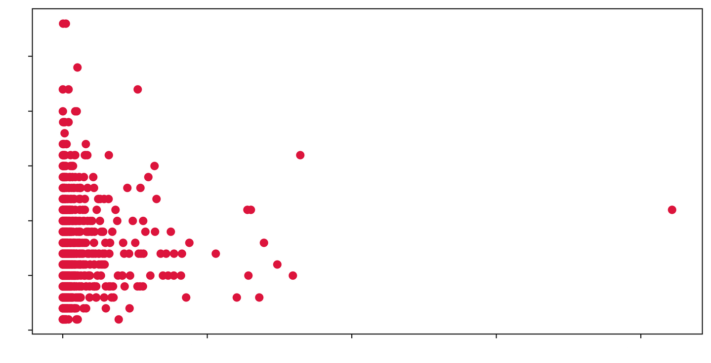
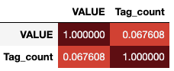
Movie 넷플릭스 태그수 - Viewpoint 분석
Movie와 TV show를 나누어 진행
Tag_count 변수(각 콘텐츠에 포함된 태그들의 수)를 만들어서 분석을 진행
태그수 & 시청수
상관계수 = 0.07
태그수가 많으면 시청수가 많을 것이라는 예상과 다르게산점도와 상관계수로 확인해본 결과, 관련이 없어보임
상관계수를 확인한 결과 0.07정도로 매우 낮게 나옴
Movie 태그 수와 viewpoint간의 연관성은 없어보임
Notes:
tag_count라는 변수를 새로 만들어서 각 콘텐츠에 포함된 태그의 수와 시청수의 관계를 확인했습니다.
처음에 저희가 생각했던 태그수가 많으면 시청수가 많을 것이라는 예상과 다르게
상관계수가 0.07정도로 매우 낮게 나왔습니다.
태그 수와 시청수 간의 연관성은 없어보였습니다.

Slide 35
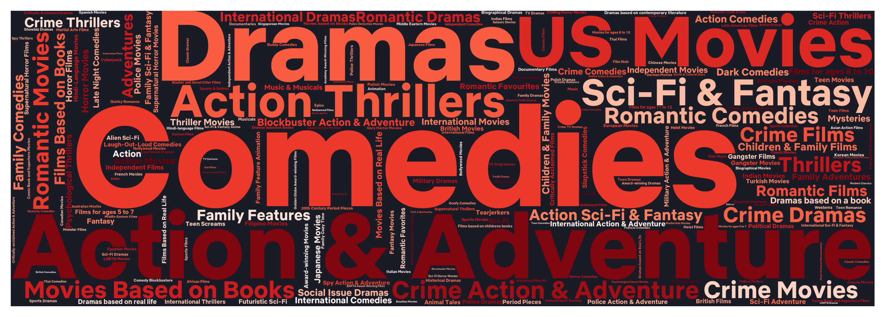
Movie 넷플릭스 태그 - Viewpoint 분석
전체 Movie 태그의 분포를 확인 했더니 Comedies 태그와 dramas 태그의 빈도수가 매우 높음
각 태그별 빈도수가 얼마나 차이나는지 확인하기 위해 Bar차트와 Pie차트를 통해 확인
Notes:
그럼 태그와 시청수간의 관계는 어떻게 될까?
워드클라우드를 보니 코미디와 드라마가 눈에 띄게 빈도가 높아 보였습니다.

Slide 36
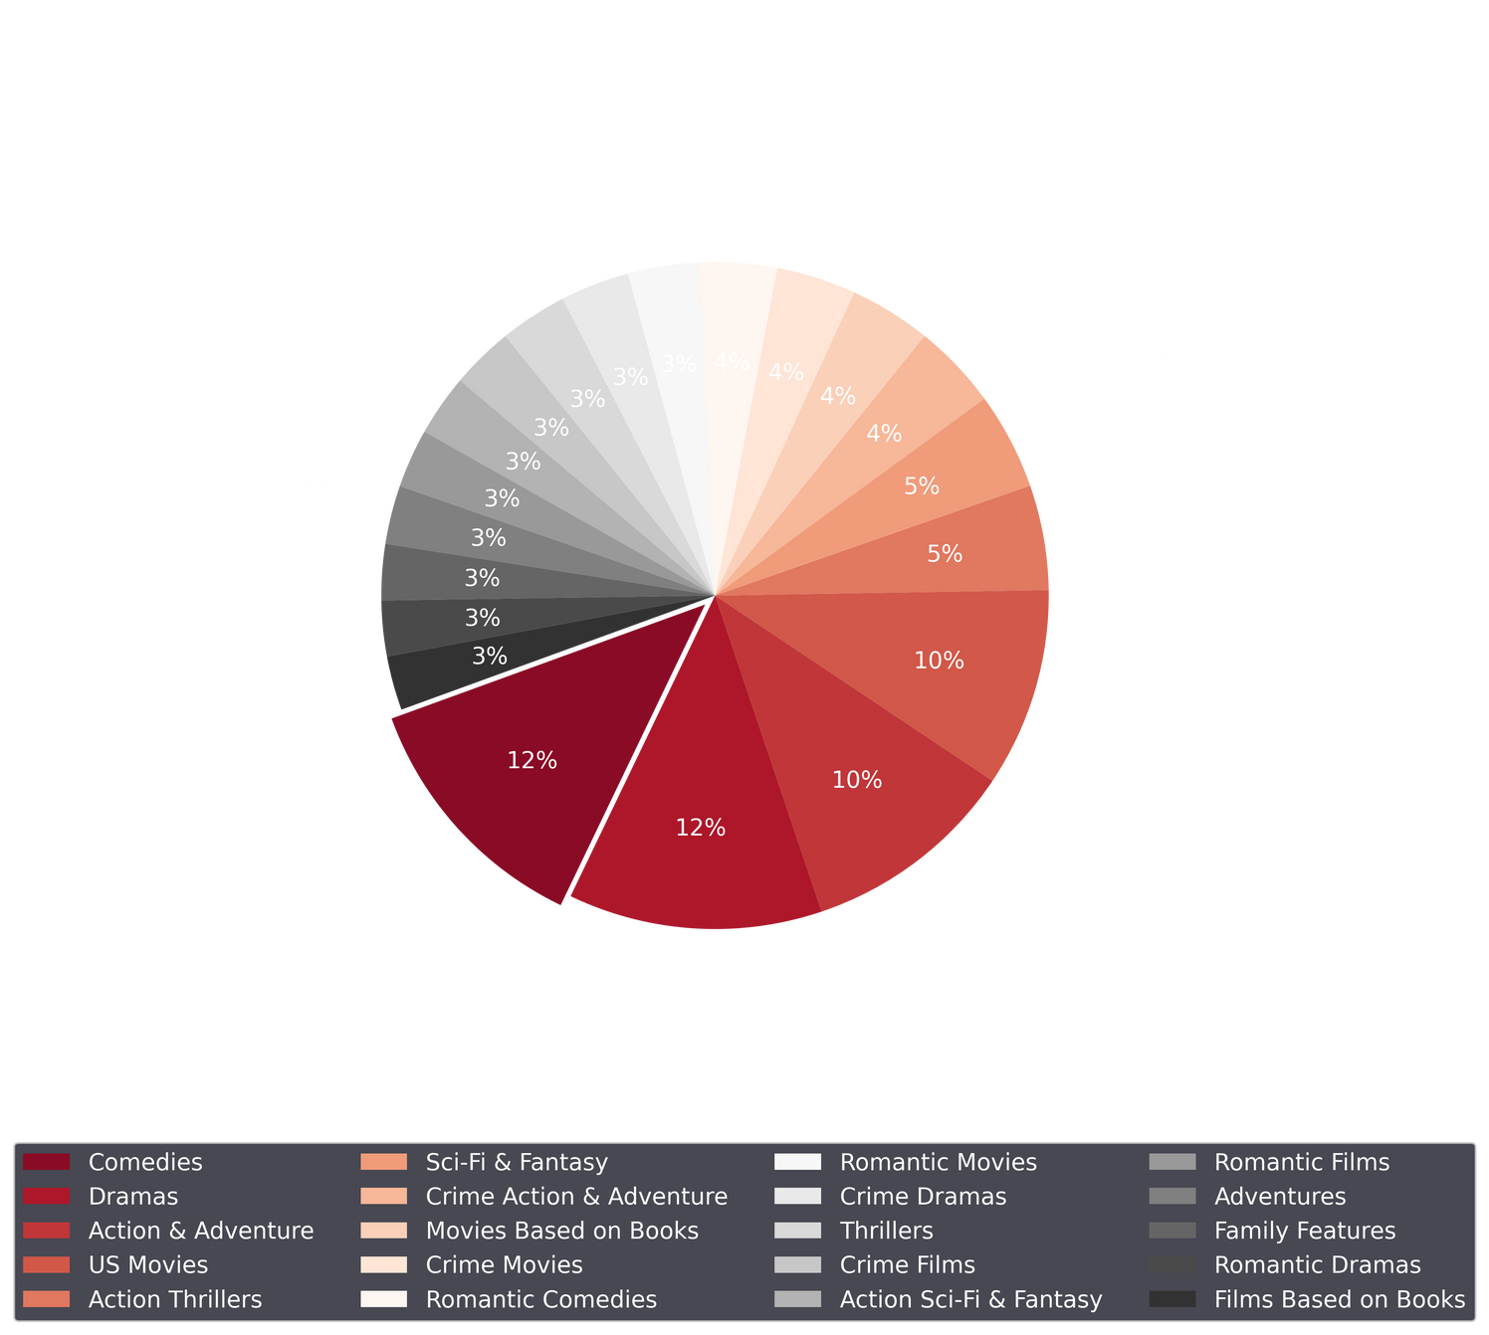
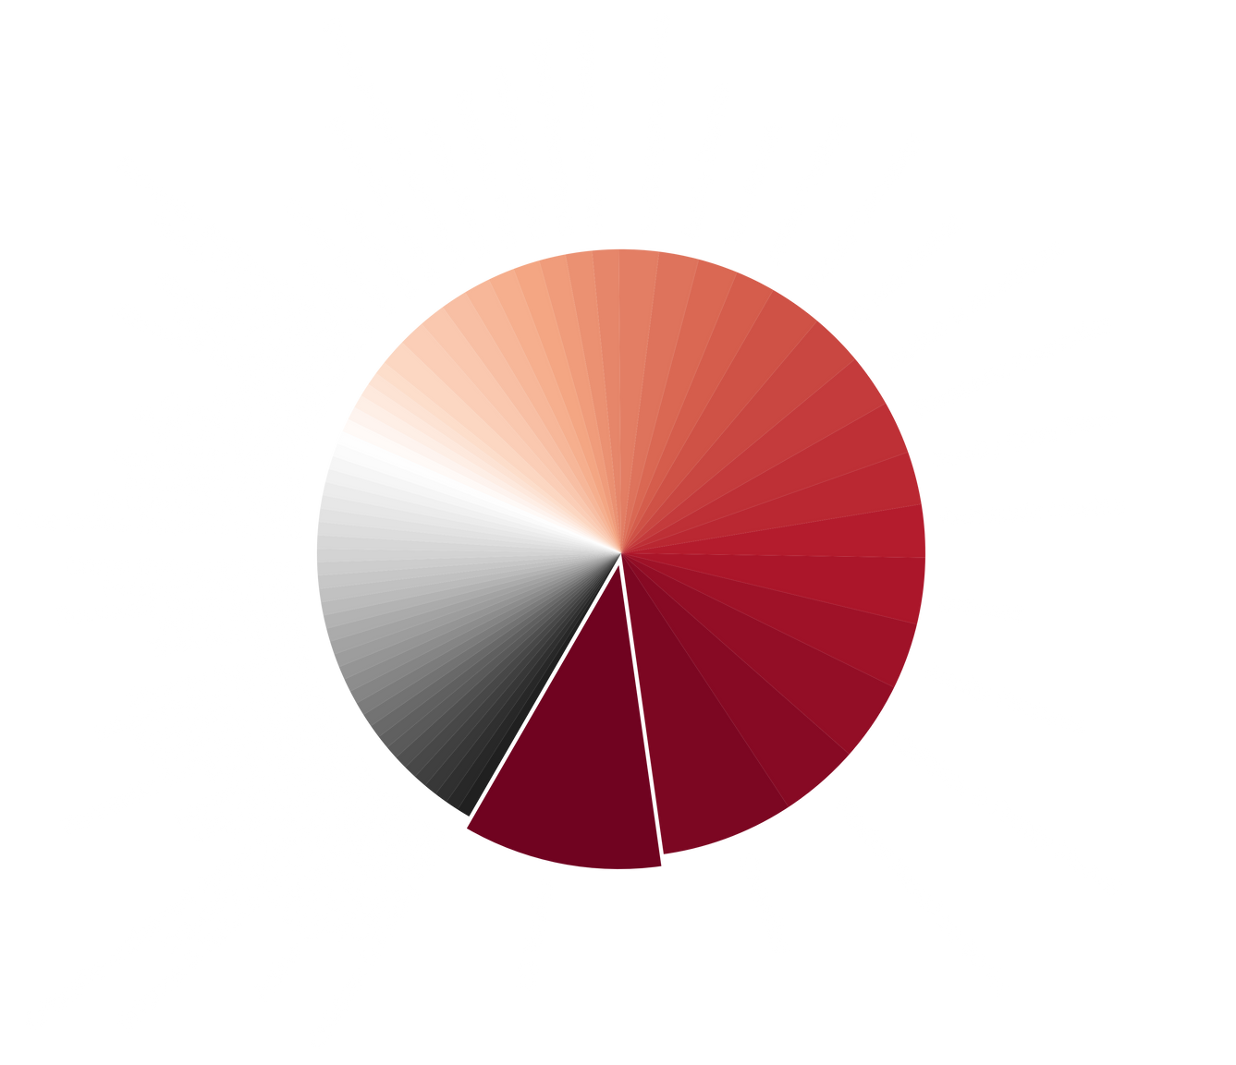
Movie 넷플릭스 태그 - Viewpoint 분석
전체 Movie의 Tags (Count 상위 20개만 시각화)
Top 20 Movie의 Tags
Notes:
전체 태그들의 빈도에서 코미디와 드라마 부분의 태그들이 상위 빈도를 가지고 있었고, Top 20 영화의 태그들을 확인한 결과 us movie라는 태그가 압도적으로 높게 나왔습니다.

Slide 37
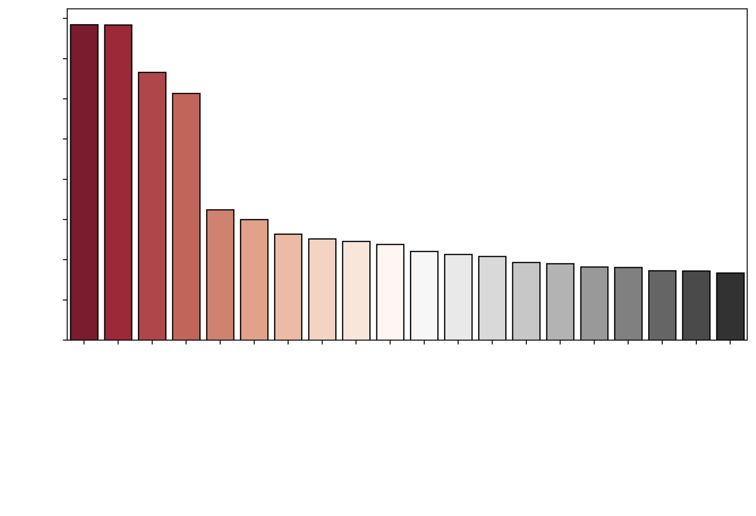
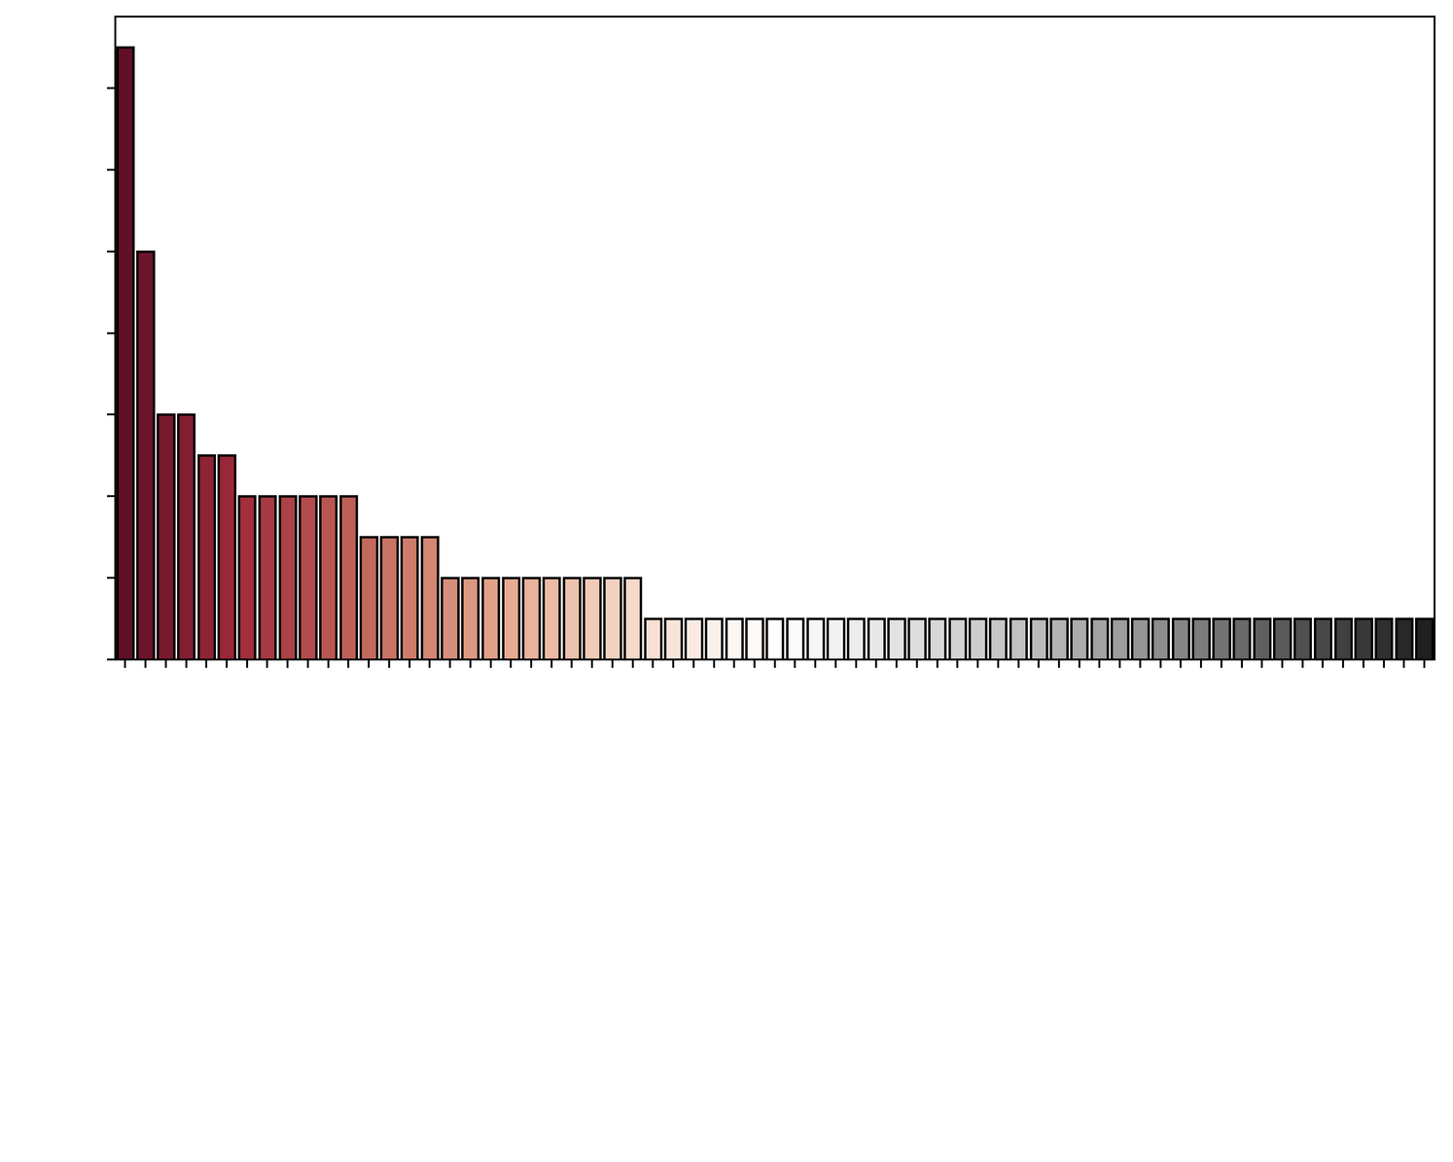

Movie 넷플릭스 태그 - Viewpoint 분석
전체 Movie의 Tags (Count 상위 20개만 시각화)
Top 20 Movie의 Tags
3위 액션
10위 액션
전체 태그 빈도 상위에 있던 액션 태그의 순위가 많이 밀림
체크리스트를 활용하여 유사도를 확인한 결과 0.85로 매우 높게 나옴
특정 태그들이 상위 viewpoint와 연관이 있음
Notes:
차트를 확인해보니, 액션태그의 순위가 많이 밀린 것으로 보입니다.
저희는 이런 시각화 자료 뿐만 아니라 전체 영화 태그의 빈도와 Top20 영화의 태그의 빈도는 어느정도 유사도를 가지고 있는지를 확인하기 위해서 체크리스트를 활용하여 유사도를 확인했고, 0.85로 매우 높은 유사도를 가지고 있었습니다.
특정 태그들이 상위 시청수와 어느정도 연관이 있었습니다.

Slide 38
TV show 태그 수 - View point 분석
Notes:
tv 태그와 시청 수간의 분석을 했습니다.

Slide 39
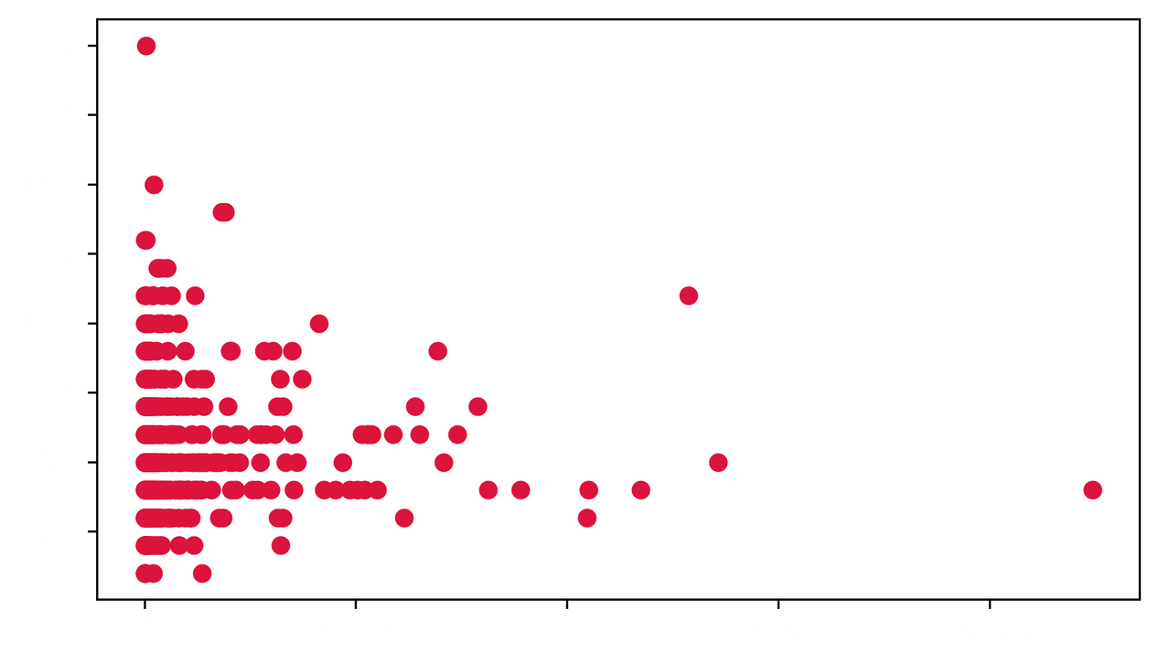
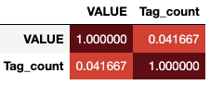
TV show 태그 수 - View point 분석
Tag_count 변수(각 콘텐츠에 포함된 태그들의 수)를 만들어서 분석을 진행
태그수 & 시청수
상관계수 = 0.04
상관계수를 확인한 결과 0.04정도로 매우 낮게 나옴
TV show 태그 수와 viewpoint간의 연관성은 없어보임
Notes:
상관계수는 0.04정도 였습니다.
영화와 마찬가지로 태그수와 시청수간의 연관성은 없어보였습니다.

Slide 40
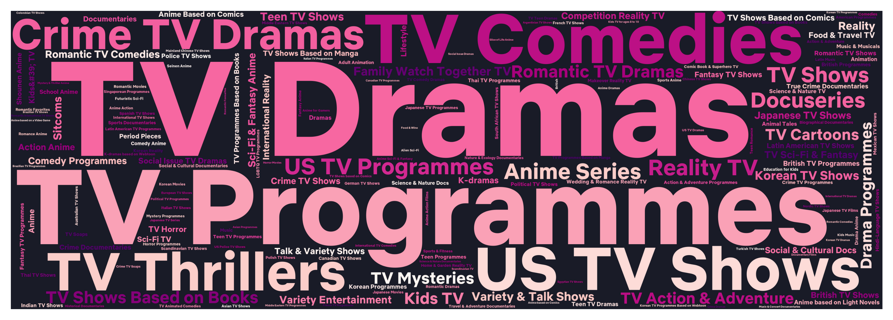
TV show 태그 수 - View point 분석
전체 TV show 태그의 분포를 확인했더니, TV Programmes 태그와 TV dramas 태그의 빈도수가 높음
각 태그별 빈도수가 얼마나 차이나는지 확인하기 위해 Bar차트와 Pie차트를 통해 확인
Notes:
tv show 태그들의 빈도를 확인해보니
TV 드라마와 tv 프로그램이 다른 태그들보다 압도적으로 많아 보였습니다.

Slide 41
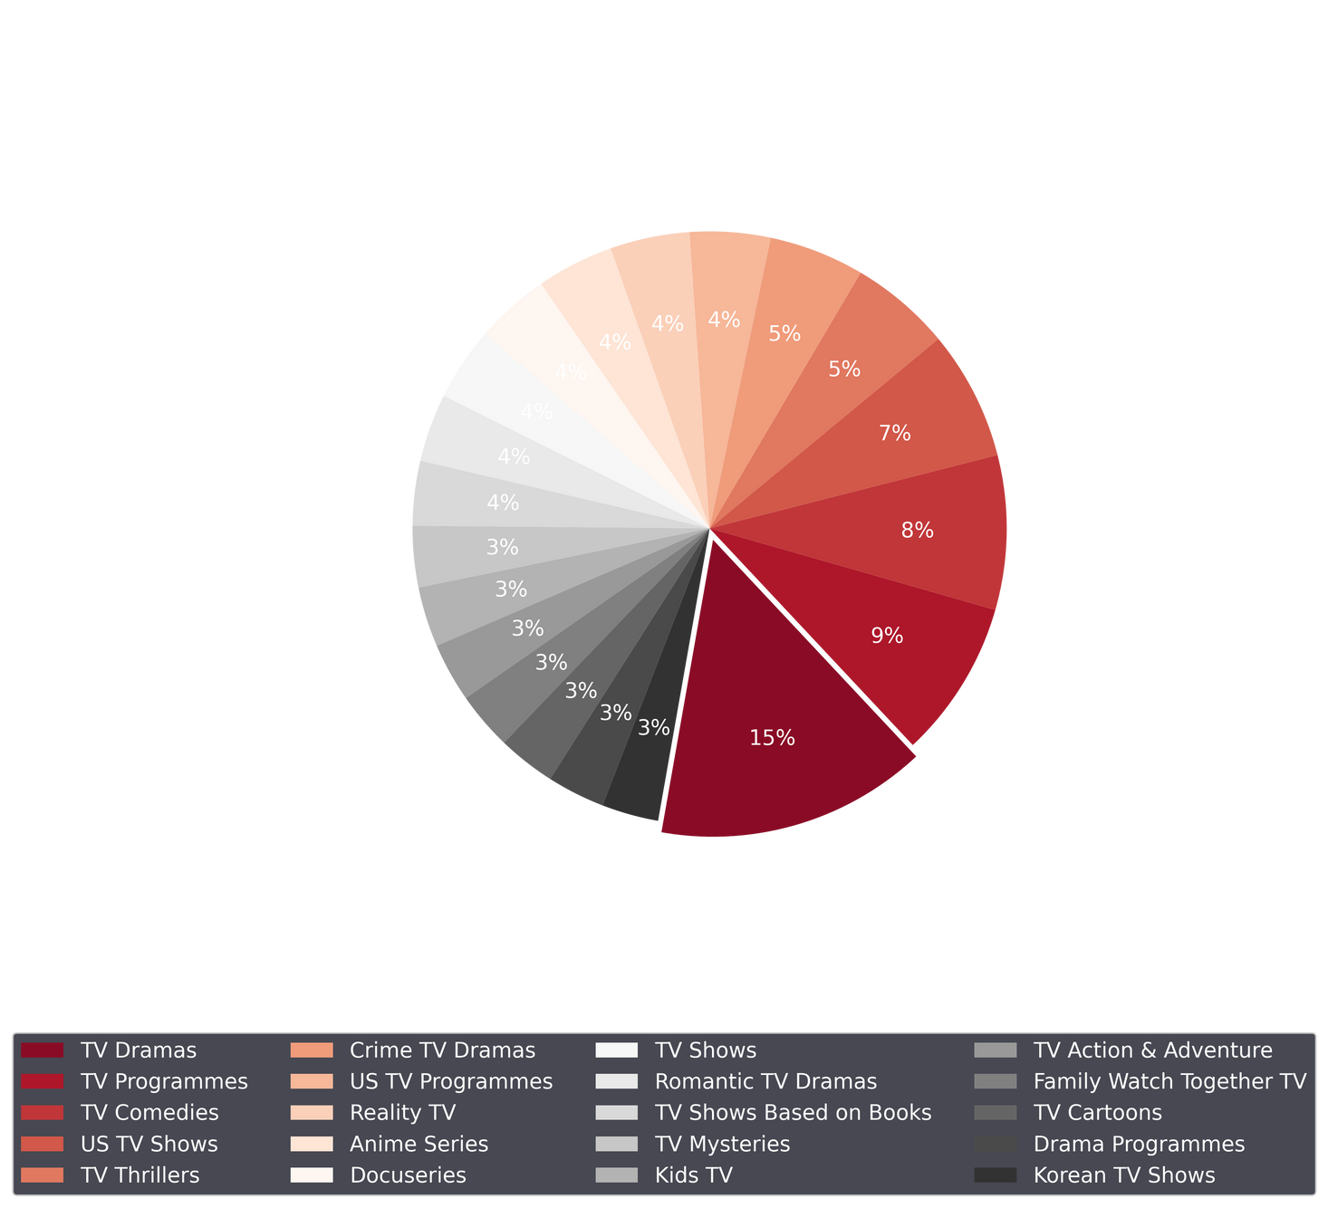
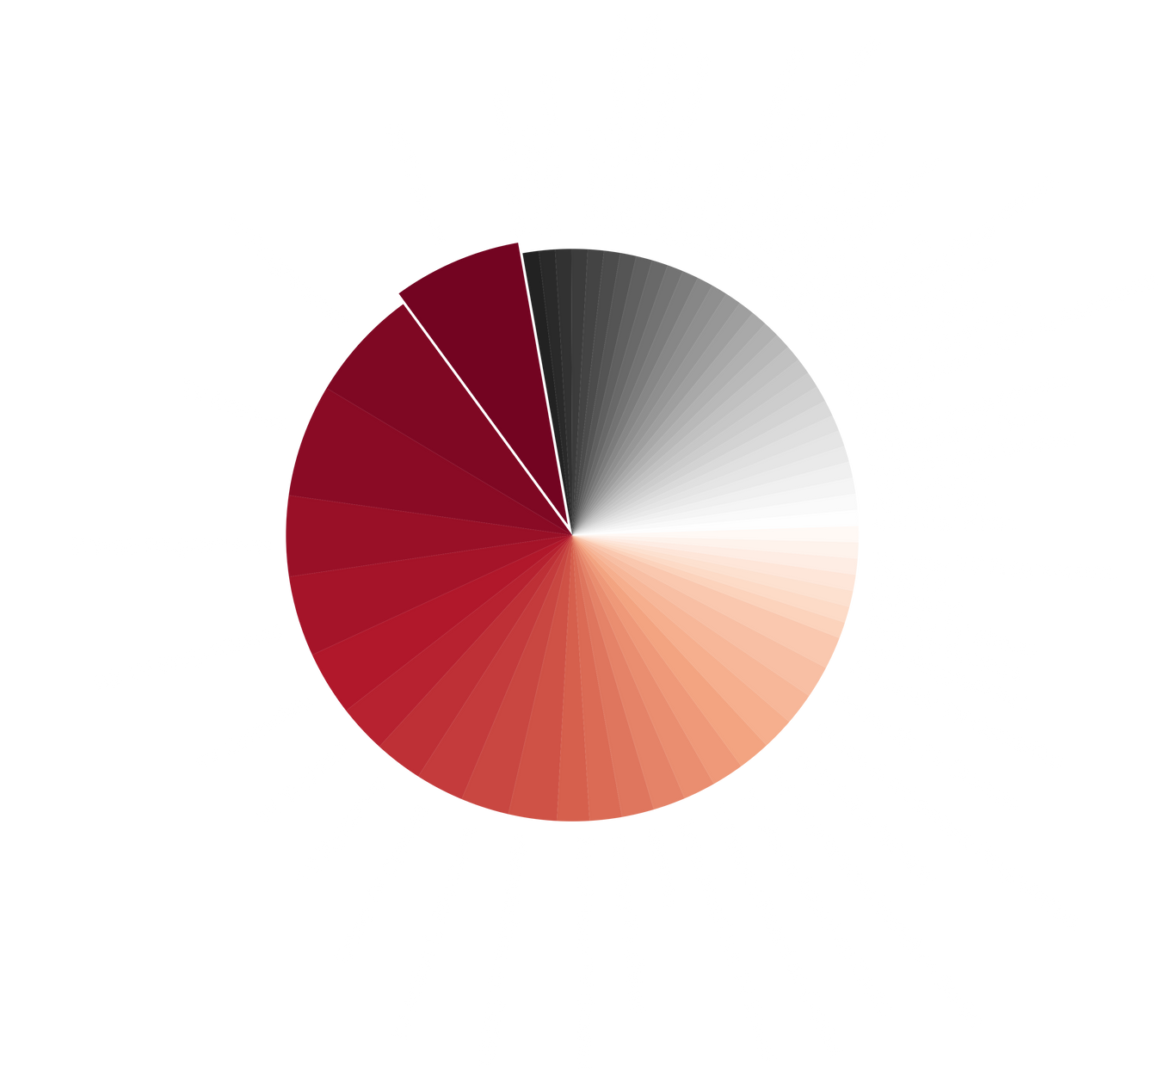
TV show 태그 수 - View point 분석
전체 TV show의 Tags (Count 상위 20개만 시각화)
Top 20 TV show의 Tags
Notes:
전체 tv 쇼 태그들의 빈도수에는 tv 드라마와 tv 프로그램이라는 태그가 높은 순위를 차지하고 있었습니다.
탑 20 tv show 태그들을 보았을 때 전체 태그의 순위와 다르게 us tv쇼가 제일 많은 빈도를 보였습니다.

Slide 42
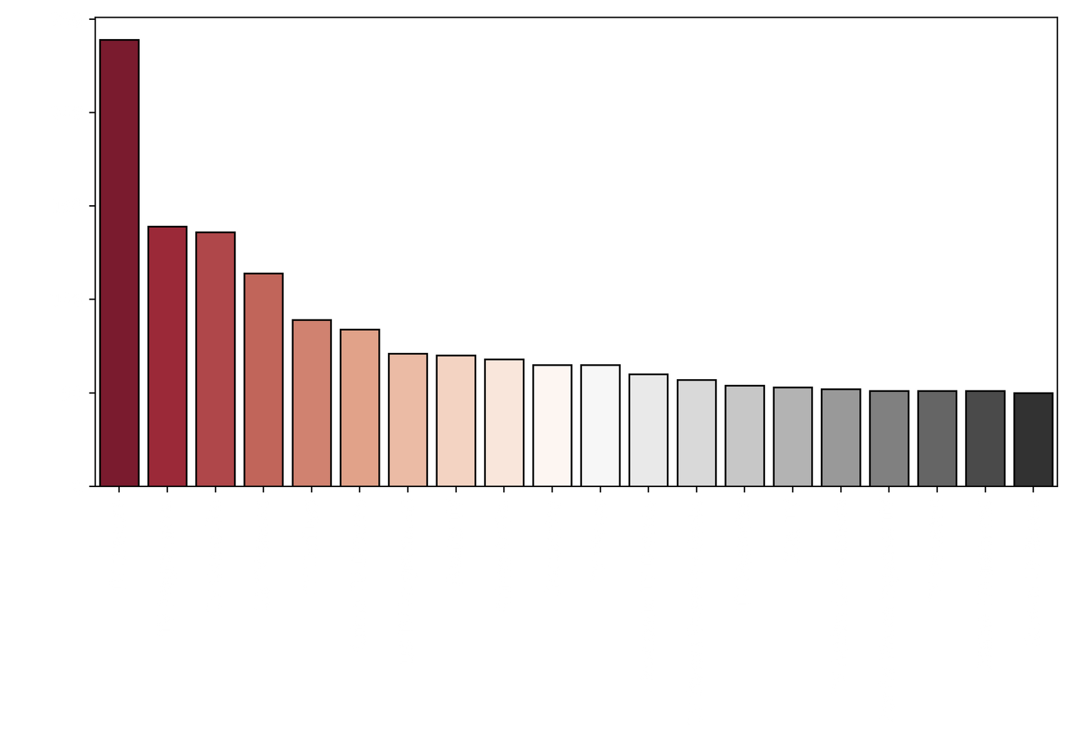

TV show 태그 수 - View point 분석
전체 TV show의 Tags (Count 상위 20개만 시각화)
Top 20 TV show의 Tags
TV Dramas
US TV Shows
체크리스트를 활용하여 유사도를 확인한 결과 0.85로 매우 높게 나옴
특정 태그들이 상위 viewpoint와 연관이 있음
유사도 : 빈도수가 많은 것 기준 TV show 태그의 종류와 Top 20 TV show의 태그의 종류와 얼마나 같은지 확인
Notes:
바차트로 확인해보니 전체 태그 빈도에서 압도적으로 tv 드라마가 높았습니다.
Top20 티비쇼 태그 빈도를 확인해보았을 때 us tv show가 제일 높은 수치를 보였습니다.
체크리스트를 활용하여 유사도를 확인한 결과 영화와 마찬가지로 0.85로 매우 높은 유사도를 보였습니다.
결과적으로 특정 태그들이 상위 시청수와 연관이 있는 것으로 보입니다.

Slide 43




Genre - View point 분석
Genre - viewpoint의 분포를 확인
Movie / TV show 사이의 큰 차이는 없으나,
여러회차로 방영되는 TV show의 Viewpoint가 더 높음
TV show 장르 빈도수
Movie 장르 빈도수
TV show 장르 - viewpoint 분포
Movie 장르 - viewpoint 분포
Notes:
저희는 시각하기전에 뷰포인트와 가장 관련이 높을 것으로 예상되는 변수가 장르였습니다.
장르에 대한 빈도수를 확인해보았더니
TV에선 드라마, 애니메이션이 많았고
영화에선 코메디와 드라마가 많았습니다.
장르와 뷰포인트의 분포를 확인해보니, 티비쇼와 영화 사이의 큰 차이는 없었으나, 평균적으로 티비의 뷰포인트가 더 높았습니다.

Slide 44










Genre - View point 분석
스토리보다는 특정 분위기가 더 돋보이는 특징 - 자극적이거나 유쾌하거나
로맨스 흥행작
청소년 관람 불가
소설 원작
넷플릭스 오리지널
소설 원작
넷플릭스 오리지널
소설 원작
청소년 관람 불가
소설 원작
2. 모험, 스릴러 등 가볍지 않은 이야기를 다루며 과거를 배경으로 하는 특징
드라마 흥행작
TV 시리즈와 다르게, Movie에서는
로맨스, 드라마, 액션, 뮤직 부분에서
눈에 띄는 흥행작 (Outlier)가 존재함
영국 영화
소설 원작
미국 영화
소설 원작
영국 영화
소설 원작
Notes:
영화의 장르를 분석하며 흥미로웠던 것은 눈에 띄는 흥행작의 장르들이 가진 특성들이었습니다.
소설원작으로 한 영화가 흥행작이 많았고,
스토리보다는 자극적이거나 유쾌한 특정 분위기가 돋보이는 경향이 있었습니다.
또 모험, 스릴러 등 가볍지 않은 이야기를 다루며 과거를 배경으로 하는 특징을 가진 장르들이 흥행을 이루는 것을 알 수 있었습니다.
반면 스릴러, 범죄 호러 같은 다소 어둡고 침울한 장르는 아웃라이어 목록에 포함되지 않다는 점도 흥미로웠습니다.

Slide 45

계절별 장르 - Viewpoint 분석
Notes:
이번엔 계절별 장르가 시청수와 연관이 있는지 확인해보겠습니다.

Slide 46





계절별 장르 - Viewpoint 분석
계절별 장르의 분포 확인
1 – 봄, 2- 여름, 3- 가을, 4- 겨울 로 날짜를 범주화 진행
장르의 카운트 수를 기준으로 정렬하여 확인
1-봄
2-여름
3-가을
4-겨울
1-봄
2-여름
3-가을
4-겨울
대부분 코미디나 드라마 장르가 다른 장르보다 많이 출시
Notes:
먼저 분포를 확인했습니다.
데이터셋에서 장르와 출시일을 가지고
출시일은 범주화 하여 계절로 바꾸고 각 계절별 출시 컨텐츠 장르의 수를 이용하여 분석했습니다.
해당 그래프와 표를 보면
모든 계절에 차이는 있지만 대부분 코미디나 드라마 장르가 다른 장르보다 많이 출시한 것으로 보입니다.

Slide 47

계절별 장르 - Viewpoint 분석
" 시기에 따라 출시된 장르 수가 viewpoint에 영향이 있을까? "
Top 20 Contents의 계절별 장르와 Viewpoint
봄 : 공상과학, 다큐, 범죄, 액션 장르가 상위권
여름 : 로맨스, 드라마, 슈퍼 히어로의 장르가 상위권
가을 : 드라마 장르가 상위권 (출시된 장르들이 많아서, 가장 많은 종류의 장르가 포함된 계절)
겨울 : 슈퍼 히어로, 미스터리 장르가 상위권 (어벤져스 시리즈의 영향일거라고 추측)
해당 계절에 출시된 장르의 수가 많다고
viewpoint 상위에 있는 것은 아님
1-봄
2-여름
3-가을
4-겨울
Notes:
계절별 장르수와 뷰포인트를 분석하기 위해
Top20 콘텐츠의 계절별 장르 분포를 확인해보았습니다.
결과적으로 해당 계절에 출시된 특정 장르수가 많다고 상위의 시청 수를 가지는 것은 아님을 확인할 수 있었습니다.

Slide 48
View Rating - Viewpoint 분석
Notes:
시청연령과 시청 수와의 분석을 해보았습니다.

Slide 49


View Rating - Viewpoint 분석
전체 Contents의 View rating 분포 확인
성인 콘텐츠 → 어린이 콘텐츠 → 17세 이상 콘텐츠 순서로 분포되어 있음
Movie와 TV show를 분리 후 분석
시청 연령은 해당 코드 표를 참조하여 콘텐츠에 포함된
시청연령과 View point 간의 상관성을 분석
TV-MA
TV-14
TV-PG
R
PG-13
TV-Y
TV-Y7
PG
TV-G
NR
G
TV-Y7-FV
UR
NC-17
17세 미만의 어린이 or 청소년한테 부적절한 프로그램
14세 미만의 어린이 or 청소년이 시청하려면 보호자 지도가 권장되는 프로그램
어린이가 시청하려면 보호자 지도가 권장되는 프로그램
일반적인 성인 영화, 17세 미만의 경우 부모의 동반 필수
전체 관람가지만, 부모의 주의가 요구되며 13세 미만에게는 적절하지 않음
영유아를 위한 프로그램
7세 이상 어린이를 위한 프로그램
전체관람가이지만, 폭력성이 존재하므로 어린이의 경우 보호자의 지도가 요구됨
모든 연령이 시청할 수 있는 프로그램, 다만 어린이를 대상으로 하지는 않음
NR은 Not Rated로 등급을 받지 않은 경우
일반용
7세 이상의 어린이를 위한 프로그램. 매우 경미한 가상의 폭력 묘사가 있음
매겨진 등급을 거부
수위가 매우 높은 성인 영화. 18세 미만 관람불가
17세 이상
어린이
성인
https://ko.wikipedia.org/wiki/%EC%98%81%EC%83%81%EB%AC%BC_%EB%93%B1%EA%B8%89_%EC%A0%9C%EB%8F%84
Notes:
시청연령에 관한 코드표는 넷플릭스가 제공하는 코드표를 참고하여 작성하였고, 결측치는 다른 부분에 영향을 주지 않고 나중에 채워질것을 대비하여 0으로 처리하였습니다.

Slide 50


Movie view rating - Viewpoint 분석
전체 Movie 시청연령에 대한 분포 확인
Null값이 500개로 많음
kaggle에서 데이터를 취합하는 시기에 아직 연령제한이 부여되지 않아 null값이 생긴 것으로 확인
전체 Movie의 시청연령 분포
Top 20 Movie의 시청연령
전체 Movie에는
전체 연령가와 어린이 컨텐츠들이 대부분 분포
Top 20 Movie에는
어린이 컨텐츠들이 많이 분포되었고, 성인 관람가도 많음
성인
어린이
성인
어린이
어린이
17세이상
Top 20 Movie의 시청연령의 분포와
전체 Movie 에서의 시청연령 분포와 크게 다르지 않음
Notes:
(왼쪽)
영화의 경우 전체연령가와 어린이 컨텐츠들이 주를 이루었습니다.
(오른쪽)
Top 20 영화들의 시청연령 분포는 영화 전체 데이터의 분포와 크게 다르지 않았습니다.
결과적으로 영화의 경우 어린이 컨텐츠들이 상위 시청수를 가지는 것으로 보입니다.

Slide 51


Tv show view Rating - View point 분석
전체 TV show 시청연령에 대한 분포 확인
Null값이 230개로 제일 많음
kaggle에서 데이터를 취합할 때, 아직 연령제한이 부여되지 않았거나,
TV show 특성상 매번 편성괴는 화마다 시청연령이 바뀔 수 있기 때문에 Null값이 많은 것으로 추정
전체 TV show의 시청연령 분포
Top 20 TV show의 시청연령
전체 TV show에서는
17세 이상이나 14세 이상의 시청 제한 컨텐츠들이 대부분
Top 20 TV show에서 17세 이상 컨텐츠들이 대부분 차지
17세이상
17세이상
14세이상
어린이
성인
Notes:
Tv 쇼의 경우 결측치가 많이 분포되어 잇었고, 이유는 tv 쇼의 경우 매번 편성되는 화마다 시청연령이 바뀔수도 있기 때문에 그런것으로 보입니다.
결측치를 제외하고 전체 tv 쇼 데이터의 시청연령은 17세 이상이거나 14세 이상의 시청 제한 컨텐츠들이 대부분을 이루었습니다.
Top 20 티비쇼의 시청연령의 분포를 보았을 때 전체 티비쇼의 분포와 크게 다르지 않았습니다.
결과적으로 티비쇼의 경우17세 이상 컨텐츠들이 상위 시청수를 가지는 것으로 보입니다.

Slide 52
INSIGHT & 분석 결과 요약
Released date
Countries of service
Origin country
Tags
Genre
Season
목요일 & 금요일에 업로드한 콘텐츠가 Viewpoint가 높음
0.26의 상관관계를 보이나, 관련이 깊다고 하긴 어려움, 상영국가가 많아질수록 높은 Viewpoint를 얻을 확률이 높아짐
압도적으로 많이 생산하지 않으면, 제작을 많이 한다고 높은 Viewpoint를 얻을 수 있는 것은 아님
특정 태그들이 Top 콘텐츠의 Viewpoint와 관련이 있음
장르별 흥행작(Outlier)을 살펴보면, 공통된 특징들을 보이는 것이 다수 존재함
해당 계절에 출시된 장르의 수가 많다고 Viewpoint 상위에 있는 것은 아님
Notes:
지금까지 한 결과를 한장에 요약한 것이고요.

Slide 53
다양한 분석 & 시각화
Notes:
다양한 분석 부분은 그림만 보고 넘어가시겠습니다.

Slide 54
분석 요약
1. 넷플릭스 상영시간과 Viewpoint 간의 분석
(방법) 영화와 TV show를 나누어서 진행
(결과) 영화는 1 - 2 시간의 상영시간을 가지는 컨텐츠가 많았고,
TV show의 경우 30분 미만의 상영시간을 가지는 컨텐츠가 많았다.
(결과) View point를 확인하였을 때 1-2시간의 상영시간을 가지는 영화가,
30분 미만의 TV show가 Viewpoint가 높은 경향이 있다.
2. Imdb score & hidden gem score - Viewpoint 분석
(방법1) Imdb score & hidden gem score와 Viewpoint와의 상관계수와 산점도를 확인
(결과1) 큰 영향이 없는 것으로 나옴
(방법2) Viewpoint를 상, 중, 하로 나누어 각 점수의 분포를 확인
(결과2.1) 두 변수 모두 상, 중, 하 고르게 분포
(결과2.2) 각 점수들의 분포는 Hidden gem sccore는 낮은 점수와 높은 점수에 몰려있는 쌍봉 형태,
imdb 점수의 경우 정규분포를 띈다.
Notes:
여긴 읽지 말고, 그림이랑 같이 나와있는 결과만 보여주기

Slide 55


(번외)Movie Runtime - View point 분석
전체 Movie의 Runtime 분포
Top 20 Movie의 Runtime
1 - 2시간
1 - 2시간
전체 Movie의 Runtime 분포를 확인
대부분 Movie Runtime이 1 – 2시간 사이
Viewpoint 기준 Top 20 Movie의 runtime 분포를 확인
대부분 상위권 Movie Runtime도 1-2시간
1 - 2시간 사이의 Runtime을 가지는 Movie가 Viewpoint가 높은 경향이 있다.
Notes:
1 - 2시간 사이의 Runtime을 가지는 Movie가 Viewpoint가 높은 경향이 있다.

Slide 56


(번외)TV show Runtime - View point 분석
전체 TV show의 Runtime 분포
Top 20 TV show의 Runtime
30분
30분
전체 TV show의 Runtime 분포를 확인
대부분 TV show Runtime이 30분 미만
Viewpoint 기준 Top 20 TV show의 Runtime 분포를 확인
대부분 상위권 TV show Runtime도 30분 미만
30분 미만의 Runtime을 가지는 TV show가 viewpoint가 높은 경향이 있다.
Notes:
30분 미만의 Runtime을 가지는 TV show가 viewpoint가 높은 경향이 있다.

Slide 57

(번외)Imdb score & hidden gem score - Viewpoint 분석
데이터 셋을 확인 했을 때 Imdb score가 없으면 hidden gem score 점수도 없는 것을 확인
결측치를 다른 변수로 채우는 것보다 없애는 것이 더 정확한 분석이 나올 것이라 판단하여 결측치가 있는 행을 Drop
hidden gem score
: rotten Tomato 평점은 높지만, 시청수가 낮은 콘텐츠를 점수화
https://editorial.rottentomatoes.com/guide/hidden-gem-movies-on-netflix/
Notes:
다음으로 imdb 점수와 로튼토마토에서 지정한 숨은 명작 점수와의 시청수 분석을 보겠습니다.
숨은 명작점수란 로튼토마토에서 높은 점수를 받았지만 인기가 미미했던 콘텐츠를 점수화 하여 나타낸 것입니다.

Slide 58






(번외)Imdb score & hidden gem score - Viewpoint 분석
상관계수 확인
hidden-Viewpoint 산점도
imdb-Viewpoint 산점도
imdb vote-Viewpoint 산점도
Notes:
모두 연속형 변수이기때문에 각각의 상관관계를 확인하기 위해서 상관계수와 산점도를 확인하여 보았고, 시청수와의 유의미한 결과는 없었습니다.

Slide 59




(번외)Imdb score & hidden gem score - Viewpoint 분석
Viewpoint를 1000위 간격으로 상[3],중[2],하[1]로 범주화 분포를 확인
Hidden 점수 & imdb점수를
viewpoint 의 각 범주별로 분포를 확인한 결과
중앙값도 비슷한 곳에 위치하고,
분포도 크게 다르지 않음
해당 점수들은 viewpoint 상위 하위에 관계없이 고르게 분포하고 있는 것으로 보임
Hidden 점수 & imdb점수의 분포 확인
Hidden 점수
: 낮은 값과 높은 값에 값이 많이 분포되어 있는 쌍봉형태를 확인
Imdb 점수
: 정규분포의 형태를 확인
Notes:
분석을 진행해본 결과 숨은명작점수와 imdb 점수는 시청수와의 관계는 거의 없는 것으로 보입니다.

Slide 60

분석한 변수들을 활용하여 Viewpoint 예측모델 개발
현재까지 분석한 변수들을 활용하여 딥러닝 방법을 사용하여
viewpoint 예측모델의 초기모델을 완성
Notes:
마지막으로 지금까지 보았던 변수들을 활용하여 시청수를 예측하는 초기모델을 만들어 보았습니다.

Slide 61

Viewpoint 예측모델
사용 변수
series or Movie, 제작국가, 상영국가, hidden gem score, imdb score,
imdb vote, 상영시간, 출시월, 장르, 태그 수, 시청 연령
Released date는 Month만 사용
태그 수와 제작 국가는 인코딩에 어려움이 있어서 원 핫 인코딩으로 진행
태그나 서비스 제공 국가는 1개의 콘텐츠에 여러 종류가 섞여있어서 포함된 종류 수로 인코딩 진행
Notes:
먼저 학습시키기 위해서 변수들의 결측지를 제거하는 작업을 하고, 모든 변수들을 인코딩을 진행하였습니다.
간단하게 출시년도는 월만을 사용하였고, 태그나 상영국가의 경우 대체변수를 차기 어려워 원핫 인코딩을 진행하고 전체 변수들에 대해 정규화도 진행했습니다.

Slide 62


Viewpoint 예측모델
epochs = 150으로 딥러닝 모델을 통해
오차를 확인한 결과, 꾸준히 오차가 줄어듦
epochs = 300으로 딥러닝 모델을 통해 오차를 확인한 결과, 꾸준히 오차가 줄고있음
epochs = 240 정도의 지점에서 오차가 더 이상 줄어들지 않는 것을 확인
이 지점을 과적합 지점이라고 판단 후, 새로운 모델을 만들어
test 데이터셋을 넣어서 새로운 모델의 예측오차를 확인
epochs = 150, 오차 그래프
(부분 : 오차 변동이 큰 앞의 10개 데이터)
epochs = 300, 오차 그래프
(부분 : 오차 변동이 큰 앞의 10개 데이터)
Notes:
먼저 epoch 150으로 딥러닝을 진행 하여 오차를 확인해봤더니 오차가 줄어들고있었습니다.
epochs를 300 으로 하여 딥러닝을 진행 했을 때 240지점부터 오차가 더 이상 줄어들지 않는 것으로 보여 이 지점을 과적합 시작 점이라 생각하고 에포크 240으로 새로운 모델을 진행해보았습니다.

Slide 63

딥러닝 활용한 Viewpoint 예측모델 결과
새로운 모델결과 오차가 0.105 정도로 나옴
Viewpoint 기준 105점정도의 오차가 나옴
오차 그래프를 그려보았을 때 어느 정도의 예측률이 나오는 걸로 보임
테스트 데이터를 이용하여 모델에 적합시켜본 결과 그래프와 같이 어느 정도의 예측이 됨
predict
real
Notes:
새로운 모델 결과 오차가 0.105 정도로 시청수 기준 105 정도의 오차가 나왔습니다.
밑의 오차 그래프를 그려보았을 때 예측선과 실제 값이 비슷한 라인을 두고 있는 것을 확인 할 수 있었습니다.
-------------
파란게 뭔지 : predict
빨간게 뭔지 : real

Slide 64
기대 효과

Slide 65
Contents를 제작, 출시할 때 예측모델을 통해
Viewpoint를 예측할 수 있고,
변경 가능한 변수들을 활용하여
제작, 출시, 유통 전략까지 세울 수 있을 것으로 기대된다.
Notes:
예측모델을 통해
Viewpoint를 예측할 수 있어서,
변경 가능한 변수들을 활용하여
제작, 출시, 유통 전략까지 세울 수 있을 것으로 기대된다.

Slide 66
딥러닝을 통한 Viewpoint 예측 모델 한계점
flixpatrol의 랭킹 데이터 셋의 수가 한정되어 있어서 오차를 더 줄이는 것에 한계점이 있었다.
컴퓨터의 사양이 좋지 않아 오래 모델을 돌리기에 시간의 한계점이 있었다.
딥러닝에 대한 이해가 부족하여 오차 범위를 줄이는 데에 어려움이 있었으나,
추후에 더 공부하고 연구하면 더 좋은 모델로 발전 시킬 수 있을 것이다.
Notes:
본 딥러닝 예측모델의
한계점은 데이터셋이 작다는 점을 포함하여 몇가지 있었습니다.
추후에 딥러닝에 대한 공부와 연구를 진행하면 더 좋은 모델로 발전시켜 예측률을 더 높일 수 있을 것으로 보입니다.

Slide 67
프로젝트 진행 소감

Slide 68
채길호
다양한 전공이 모여서 프로젝트를 진행하여 각자의 배경지식의 차이로 충돌이 있었지만,
많은 회의와 토론을 통해서 공통적인 의견을 가질 수 있었다.
프로젝트를 통해서 토론과 의견취합의 과정을 알게되서 좋았다.
유화영
관심있던 주제에 대해 분석을 진행해보게 되어서 즐거웠다.
데이터를 구하기 위해 API를 사용해본 것도 신기한 경험이었다.
다양한 시각화방법이 있음을 알게 되었고, 직접 코드를 구현해보면서
지식을 확장시킬 수 있었다.
프로젝트를 통해 데이터 분석의 전과정을 알게 되어서 의미있었다.
Notes:
다양한 전공이 모여서 프로젝트를 진행하다보니 의견차이가 있었고 결과적으로 의견취합과정을 얻는 과정이 좋았습니다.

Slide 69

THANK YOU!

